Slide 1
本資料の利用方法
・本資料は、パートナー様が商談でNXをご提案される際の課題解決資料として
ご利用いただくために作成しております
詳細提案、動機付け提案等、フェーズに合わせて活用下さい
・個々の商談状況に応じ、またご提案状況に応じて必要なページを抜粋し、加筆
修正いただくようお願い致します
・保守内容等はサンプルになりますので、適宜パートナー様にて差し替え又は
加筆修正をお願い致します
・ご不明点、ご質問等につきましては、担当営業までお問合せ下さい

Slide 2
RFP回答参考資料(会計版)
2025.06.01版
キヤノンＩＴソリューションズ株式会社

Slide 3
00 システム機能要件一覧
01 共通
02 一般会計
03 管理会計
04 支払管理
05 経費精算
06 債権管理
07 固定資産管理

Slide 4
00 システム機能要件一覧

Slide 5
システム機能要件 共通
No. | 分類 | 要件 | ご回答
1 | 共通 | IDパスワード認証ができる | ○
2 | 共通 | シングルサインオン（SSO）できる | ○
3 | 共通 | ユーザ単位にメニューロール設定が行える/よく使うメニューを自由に設定できる | ○
4 | 共通 | アクセスログなど、内部統制のためのログを当社担当者が閲覧できる | ○
5 | 共通 | 月次、年次で締め処理ができ、締め処理後、過去日付についての入力変更操作はできない設定が可能である | ○
6 | 共通 | クライアントに必要なモジュールの管理が容易である | ○
7 | 共通 | 単一ハードウェアの障害がシステム全体に影響しないように、システムの冗長構成を取ることができる | ○
8 | 共通 | 複数のユーザが同時に作業可能である | ○
9 | 共通 | 複数の会社を作成できる | ○
10 | 共通 | 開発環境またはテストアカウントを用意できる | ○
11 | 共通 | 開発環境またはテストアカウントと本番環境間でデータ（トランザクションやマスタ）のコピーができる | ○
12 | 共通 | 証憑の電子化を効率的に行い、電子帳簿保存法へ対応したい | ○
13 | 共通 | 伝票やマスタの登録時エラーについて原因が明確に表示される | ○
14 | 共通 | APIやDBが公開されていて、自社担当者が自由にデータを抽出・更新できる | ○
15 | 共通 | クラウド環境でもアドオン開発ができるケースがある | ○
16 | 共通 | 複数の画面で起動でき、情報の更新・追加が反映される | ○
17 | 共通 | ユーザが作成した運用マニュアルをシステムから呼び出せる | ○
18 | 共通 | 勘定科目や部門など、マスタの使用期間を設定することができる | ○
19 | 共通 | 会社組織の複写ができる | ○
20 | 共通 | 取引先を階層化し、親子関係の管理や支払の集約ができる | ○
21 | 共通 | 全般のマスタについて名称等によるあいまい検索ができる | ○
22 | 共通 | 入力用Excelファイルを直接取り込みたい | ○
23 | 共通 | 基幹システムなど他システムからのデータ連携時に、データ変換定義をユーザが編集できる | ○
24 | 共通 | 請求書や支払通知書を電子ファイルで相手先に送付/保存できる | ○
25 | 共通 | 仕入先マスタなどの主要マスタについて、更新履歴を管理できること | ○

Slide 6
システム機能要件 一般会計
No. | 分類 | 要件 | ご回答
26 | 一般会計 | 承認済の伝票を修正することができるか/修正権限を掛けられるか | ○
27 | 一般会計 | 外部取込した会計データに対して承認処理が行える、逆に承認済の状態で会計データを外部取込できる | ○
28 | 一般会計 | 伝票ごとに承認者の切替ができる | ○
29 | 一般会計 | 入力効率化機能（参照起票、行複写、コード参照、自動採番、マウスレス操作、貸借入替等）がある | ○
30 | 一般会計 | 仕訳、マスタについてデータ取込ができる | ○
31 | 一般会計 | 仕訳に摘要が入力できる | ○
32 | 一般会計 | 伝票番号の連番管理/自動採番ができる | ○
33 | 一般会計 | 同一伝票にプラスとマイナスの金額、両方を入力できる | ○
34 | 一般会計 | 複合仕訳が入力できる（1:N N:N等の入力） | ○
35 | 一般会計 | 勘定科目ごとに入力可能な項目を制御し、集計や分析に活用したい | ○
36 | 一般会計 | 合計残高試算表から補助科目別残高や取引先別残高に推移し、さらにその元帳を展開できる | ○
37 | 一般会計 | 元帳などの帳票から伝票に移動し、編集/複写/印刷ができる | ○
38 | 一般会計 | 未承認の仕訳伝票についても反映させて帳票が出力できる | ○
39 | 一般会計 | 過去のデータを当時の部門等の設定で表示できる | ○
40 | 一般会計 | 伝票入力結果がリアルタイムに帳票に反映される | ○
41 | 一般会計 | 帳票書式の作成・変更ができる | ○
42 | 一般会計 | 通貨種類ごとの残高管理ができる | ○
43 | 一般会計 | 消費税申告書の根拠となる帳票印刷と明細の出力ができる | ○
44 | 一般会計 | 税率により計算される結果と入力値を照合した差額リストの出力ができる | ○
45 | 一般会計 | 税率変更対応時、ユーザ側で設定ができる | ○

Slide 7
システム機能要件 管理会計
No. | 分類 | 要件 | ご回答
46 | 管理会計 | 管理会計領域の機能も標準装備している | ○
47 | 管理会計 | 本部/部門について組織階層管理ができる | ○
48 | 管理会計 | 組織体系の複数保持ができる | ○
49 | 管理会計 | 組織体系の履歴を保持できる | ○
50 | 管理会計 | 複数回予算の入力更新できる | ○
51 | 管理会計 | 最小組織の単位での予算入力と上位組織での予算の積上集計・参照ができる | ○
52 | 管理会計 | 予算について履歴の保持と比較ができる | ○
53 | 管理会計 | 損益計算書形式での予実対比表出力、印刷、抽出ができる | ○
54 | 管理会計 | 組織階層・事業セグメント単位で予算編成と予実管理ができる | ○
55 | 管理会計 | 配賦元科目と配賦先科目の変更ができる | ○
56 | 管理会計 | 配賦内容のチェックリストを出力できる | ○
57 | 管理会計 | 帳票出力時に配賦前、配賦後の指定ができる | ○
58 | 管理会計 | 配賦基準割合は月別・四半期、半期、年次の登録ができる | ○
59 | 管理会計 | 上位組織から下位組織までのドリルダウン検索ができる | ○
60 | 管理会計 | 期間指定の上、勘定科目/補助科目/項目単位で推移、残高が出力できる | ○
61 | 管理会計 | データ抽出 / 帳票出力の条件を保存できる | ○
62 | 管理会計 | 確定実績と、それ以降の予算値から当期着地金額の集計ができる | ○
63 | 管理会計 | 取引先マスタ内で、関連会社を区分できる | ○
64 | 管理会計 | 関係会社の債権債務を管理できる | ○
65 | 管理会計 | 取引先別の帳票（元帳・残高推移表）を出力できる | ○
66 | 管理会計 | 期間、補助科目、部門、セグメント、仕訳種別、分析コード等の集計条件を指定して帳票が出力できる | ○
67 | 管理会計 | 財務データを可視化して分析できる | ○
68 | 管理会計 | 管理会計に関する資料をテンプレート化して出力できる | ○

Slide 8
システム機能要件 支払管理、経費精算、債権管理
No. | 分類 | 要件 | ご回答
69 | 支払管理 | 支払先単位で支払条件を設定できる | ○
70 | 支払管理 | 支払先マスタに自社の支払口座を登録できる | ○
71 | 支払管理 | 定型的債務計上の一括テンプレート処理、データの一括受け入れができる | ○
72 | 支払管理 | 貸借で別の取引先コードを指定して債務伝票が起票できる | ○
73 | 支払管理 | スポット取引の債務計上ができ、支払処理を連携できる | ○
74 | 支払管理 | 外部システムとの経費仕訳連携時、源泉税を自動計算し預り金源泉税を計上できる | ○
75 | 支払管理 | ワークフローから債務データを連携する際、連携元システムの管理番号が連携でき、検索条件に利用できる | ○
76 | 支払管理 | 支払調書が作成できる（マイナンバー欄は空欄） | ○
77 | 支払管理 | 支払データの修正（予定日、支払元、支払先口座）、支払の保留ができる | ○
78 | 支払管理 | 支払日/支払先別等、任意の設定で帳票で出力できる | ○
79 | 経費精算 | 交通費の金額や経路情報をインターネット検索できる | ○
80 | 経費精算 | 日当などの手当を自動計算できる | ○
81 | 経費精算 | 単価×数量による経費精算ができる | ○
82 | 経費精算 | 仮払金の支払、および仮払金と出張費用との突合精算ができる | ○
83 | 債権管理 | フロントシステムの売上データやExcelで管理している債権データを取込み、債権仕訳を計上できること | ○
84 | 債権管理 | 入金予定日を経過した債権を検知し、アラートを出す機能があること | ×
85 | 債権管理 | 仮想口座(バーチャル口座)からのFB入金データ取込ができる | ○
86 | 債権管理 | 法人口座の取引明細（入金データ）を取込ことができる | ○

Slide 9
システム機能要件 固定資産管理
No. | 分類 | 要件 | ご回答
87 | 固定資産管理 | 部門、場所、勘定別の固定資産管理ができる | ○
88 | 固定資産管理 | 資産や償却情報のデータや帳票を、任意の設定で出力/印刷できる | ○
89 | 固定資産管理 | 資産情報とその減価償却費に任意の管理情報を付与できる | ○
90 | 固定資産管理 | 固定資産名称に登録可能な文字数には余裕がある | ○
91 | 固定資産管理 | 取得、異動（除却、売却、減損）処理ができる | ○
92 | 固定資産管理 | 複数の資産に対しまとめて資産除去債務を登録できる | ○
93 | 固定資産管理 | リース照会画面などから償却額や利息額の内訳をドリルダウンで確認できる帳票がある | ○
94 | 固定資産管理 | 固定資産、リース資産の異動履歴を確認できる | ○
95 | 固定資産管理 | 法人税申告書別表十六が作成できる | ○
96 | 固定資産管理 | 償却資産申告書（課税台帳）が作成できる | ○
97 | 固定資産管理 | 償却資産申告書（種類別明細書）が作成できる | ○
98 | 固定資産管理 | 固定資産の遡及や誤謬修正の伝票が入力できる | ○
99 | 固定資産管理 | 会計システムと固定資産システムの間で、同一月次期間中に複数回会計連携ができる | ○
100 | 固定資産管理 | 各帳票（税務・企業・IFRS会計）について月毎の差額が出力できる | ○

Slide 10
01 共通

Slide 11
No.1 共通
ご要件
IDパスワード認証ができる
回答
弊社対応：○
利用ユーザごとにIDとパスワードが設定できます
セキュリティ強化の機能として、パスワードの最小桁数の指定・文字種類の指定（英数字混合など）
過去に利用したIDパスワードの世代管理も行えます
パスワード管理強化機能一覧
・パスワード最小桁数 4～20桁
・パスワード誤入力許容回数 0～99回
・パスワード有効日数 0～999日
・有効期限切れ前通知日数 0～99日
・初期パスワード有効日数 0～99日
・履歴世代数 1～9世代
・ID類似登録制限 する/しない
・大小文字・数字・記号混在 する/しない

Slide 12

No.2 共通
ご要件
シングルサインオン（SSO）できる
回答
弊社対応：○
Microsoft Entra ID(旧称Azure AD)でのシングルサインオンが可能です
Microsoft Entra IDのSAML認証に対応し、SuperStream-NXのログインユーザーを事前に紐づけておくことで、Microsoft Entra IDの認証が通ると紐づけたログインユーザーで SuperStream-NX にログインします
シングルサインオン
サーバー
ユーザー
Microsoft Entra ID
エンタープライズ
アプリケーション
ポータル
サイトアクセス
利用開始
WEBサーバー
Microsoft Entra ID ログイン
※未ログイン時のみ
NXログイン処理
NX起動
ログイン後の画面が表示される
※NX Cloudでは「シングルサインオン(Microsoft Entra ID) 」機能は利用できません

Slide 13
No.3 共通
ご要件
ユーザ単位にメニューロール設定が行える/よく使うメニューを自由に設定できる
回答
弊社対応：○
ユーザグループ単位で利用できるメニューロールの権限設定が可能です
グループ毎にロールを設定する仕組みなので人事異動、組織変更の際もスムーズに変更できます
マイメニューはユーザーID 単位に設定でき、マイメニューの情報は他ユーザーへの共有も可能です
ユーザーグループ：営業部門
メニューロール：営業部門用
科目セキュリティロール：入力不可
会計業務マスタ：一般
部門セキュリティロール：東京営業
■権限設定
ユーザーグループ単位で入力可能科目、閲覧可能メニューを設定
■マイメニュー機能
NXメイン画面に、オリジナルのメニュー一覧を作成でき、
ユーザー単位でカテゴリー作成、メニューの組み合わせが可能
作成した「MyMenu」は他ユーザーへ共有することも可能
取引先セキュリティロール：入力不可
業務権限ロール：営業部門用
取引先マスタ設定権限有り
社員マスタ権限有り
残高マスタ更権限無 etc・・・

Slide 14
No.4 共通
ご要件
アクセスログなど、内部統制のためのログを当社担当者が閲覧できる
回答
弊社対応：○
内部統制における業務管理や監査を可能にするログ管理ツールを標準でご用意しています
サービス実行ログやデータアクセスログの確認が出来ます
システム系ログ
障害等の発生時における原因究明やテスト時に使用
監査系ログ
-内部統制等の監査に必要-
トレースログ | 障害追跡用にロジック内のデータを ログファイルへ出力
デバッグログ | 開発時のデバッグ用にデータを ログファイルへ出力
エラーログ | 例外が発生した場合にその詳細を ログファイルへ出力
サービス実行 ログ | サービスの起動・終了をログファイルに出力
ログイン/ ログアウトログ | NX統合会計へのログイン・ログアウトをログに出力
画面の起動/ 終了ログ | 画面の起動・終了をログファイルに出力
データアクセスログ | データベースへのテーブルアクセスの更新履歴をテーブルへ保管

Slide 15
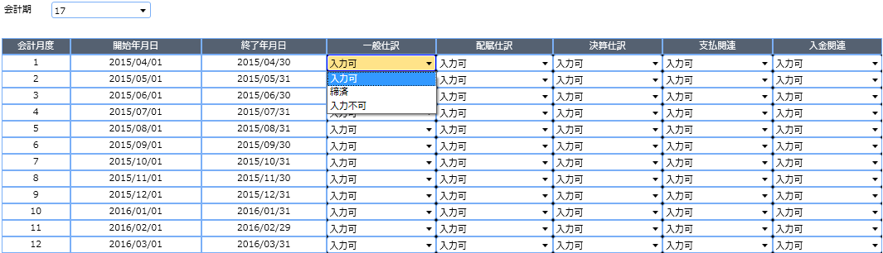
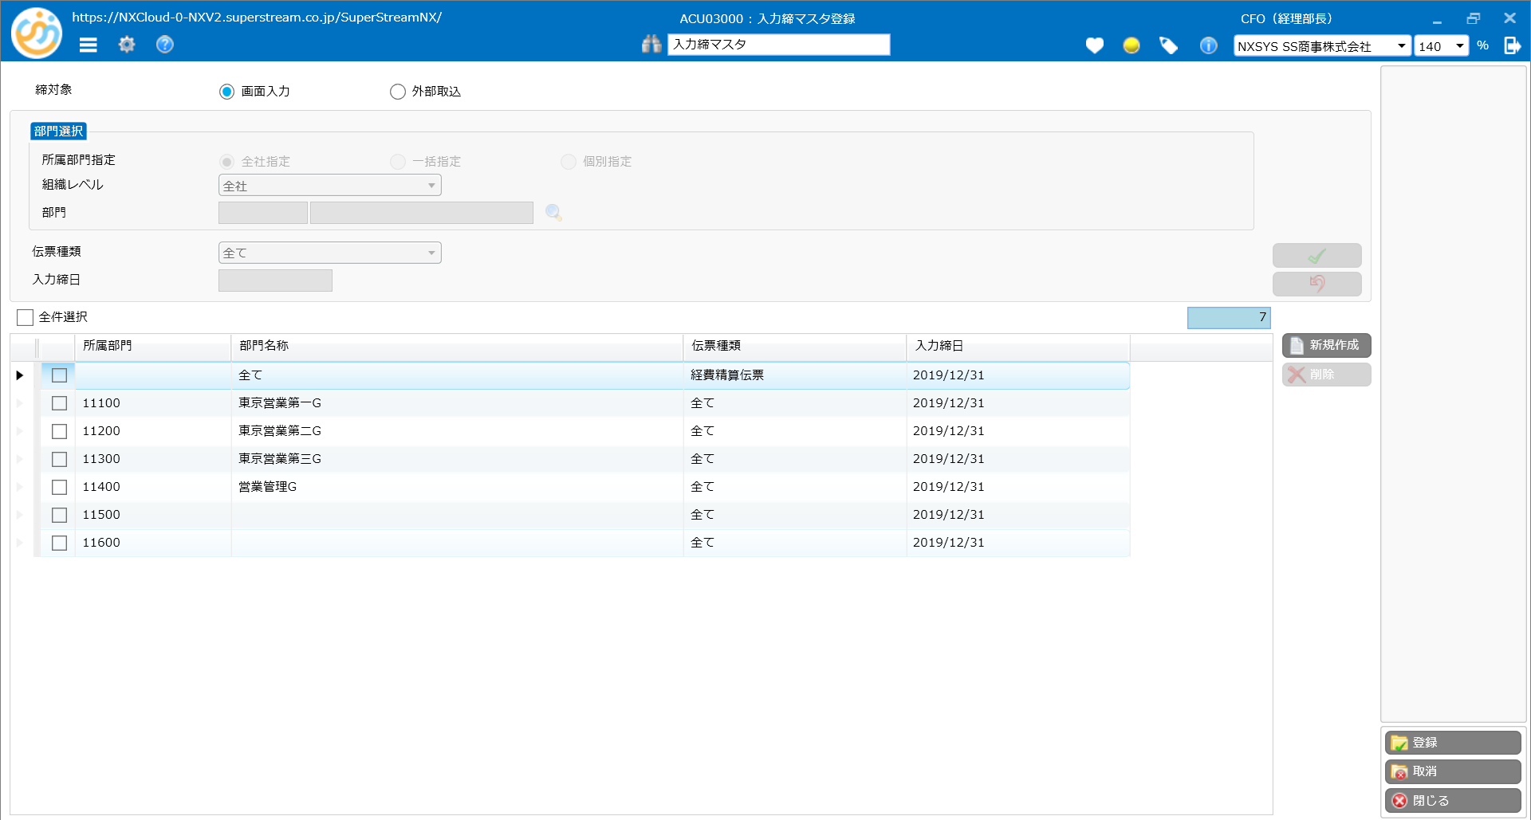
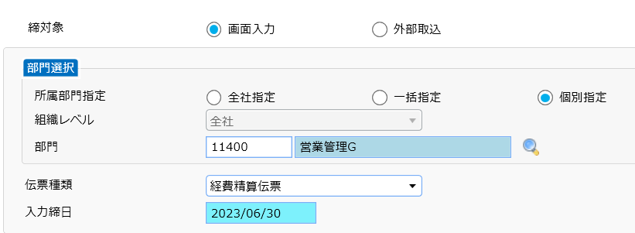
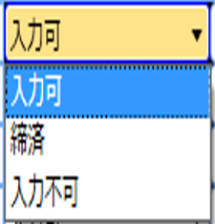
No.5 共通
ご要件
月次、年次で締め処理ができ、締め処理後、過去日付についての入力変更操作はできない設定が可能である
また、必要に応じて過去の月次締めを解除できる
回答
弊社対応：○
締め処理は月次、年次単位で実行できます。月次締では項目として「入力可・締済・入力不可」から選択可能
また、入力締マスタ登録にて画面入力・外部取込ごとに「部門・伝票種類」などを指定して、登録した時点から入力の制御が可能です
月次更新画面
入力締マスタ登録

Slide 16


No.6 共通
ご要件
クライアントに必要なモジュールの管理が容易である
回答
【稼働条件・システム要件は、随時変更しますので、
提案書提出時にPALから最新の資料を入手・差替ください】
弊社対応： ○
クライアントはアプリでの稼働になりますが、ダウンロードは初回のみです
モジュールの更新がある場合、ログイン時に自動で最新モジュールがダウンロードされます
グループ経営管理はWebで稼働でき、マルチブラウザ対応しています
統合会計
固定資産
手形管理
初回ダウンロードのみ
グループ経営管理
モジュール不要（ブラウザ）

Slide 17
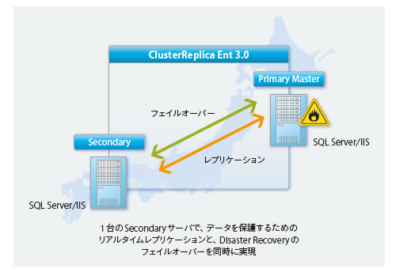
No.7 共通
※ 本スライドは御社の保守サービス内容に合わせて メンテナンスが必要です​
ご要件
単一ハードウェアの障害がシステム全体に影響しないように、システムの冗長構成を取ることができる
回答
弊社対応：○
冗長化での運用も可能です。クラスタリングソフトを利用しての運用、Oracleデータベースのクラスタリング機能であるReal Application Clusters（以下RAC）を利用しての運用、AWSの Amazon RDS Multi-AZを利用しての運用等、様々な方法がございます
～クラスタリングソフトの例～
“ClusterReplica Ent 3.0”
災害時などの対策として、リアルタイムデータバックアップと、
システムのフェイルオーバー・フェイルバックがLAN/WAN越し
に行えるHAクラスタリンクウェア
【稼働条件・システム要件は、随時変更しますので、
提案書提出時にPALから最新の資料を入手・差替ください】

Slide 18
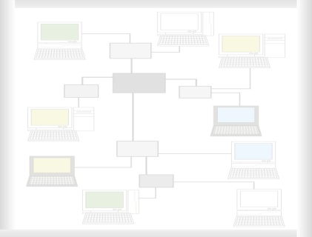
No.8 共通
ご要件
複数のユーザが同時に作業可能である
回答
弊社対応：○
同時ログインが可能です
それぞれの経理担当者で並行して業務を行うことができます
予算・実績分析
Ａ経理担当者
売上計上
Ｂ経理担当者
請求書発行
Ｃ経理担当者

Slide 19
No.9 共通
ご要件
複数の会社を作成できる
回答
弊社対応：○
会社コードを利用する事で複数の会社を作成し、管理ができます。マスタデータの複写先とする会社を「複写先会社マスタ登録」に登録し、「各種マスタ複写」にて必要なマスタを個別複写することで簡単に作成できます
また1つのユーザIDで複数会社の処理も可能であり、ログイン、ログアウト処理が不要です
A社
【会社コード：001】
ユーザーID：111
A社
B社
【会社コード：002】
B社
C社
C社
【会社コード：003】
1つのユーザIDで会社を
跨って管理できます

Slide 20
No.10 共通
ご要件
開発環境またはテストアカウントを用意できる
回答
弊社対応：○
プロトタイプの会社を導入時に作成します
プロトタイプ環境を開発環境として残していただくことができます
また、会社コードを分けて検証用会社を作成することも可能です
※ご参考 テストアカウント作成の導入支援（一例）
・プロトタイプ会社作成 ・マスタ登録作業
・マスタ、及びパラメータの説明 ・マスタ移行データ/現行システムから抽出
・マスタ取込パッチシートの提供 ・マスタ移行データ/データ変換
・マスタ取込パッチシートの説明 ・マスタ移行データ/取込
・パラメータ設定
プロトタイプ Ａ社

Slide 21
No.11 共通
ご要件
開発環境またはテストアカウントと本番環境間でデータ（トランザクションやマスタ）のコピーができる
回答
弊社対応：○
プロトタイプで設定したマスタデータは本番環境コピーできます
また、運用フェーズにおいては本番会社をコピーしてテスト会社を任意のタイミングで作成可能です
会社複写ツールを利用すれば、マスタデータだけでなくトランザクションデータも複写の対象にできます
※ご参考 本番環境への移行導入支援
一例
・操作説明
・操作習得
・機能の検証
・他システムとの連携テストの実施
・業務フローの作成
・運用マニュアルの作成
マスタコピー
プロトタイプ Ａ社
本稼働会社 A社

Slide 22
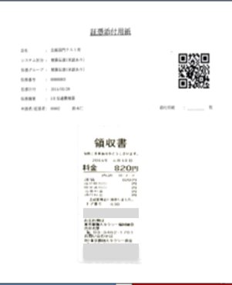

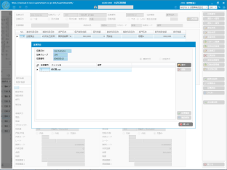
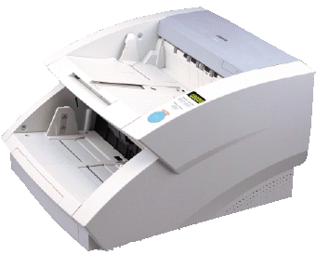
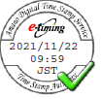
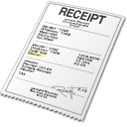
No.12 共通
ご要件
証憑の電子化を効率的に行い、電子帳簿保存法へ対応したい
回答
弊社対応：○
証憑管理e文書対応オプションにて、証憑原本をスキャン取込で電子化と証憑登録を一括で登録します
仕訳に登録された証憑データの検索・閲覧が容易に行えます。電子帳簿保存法の保存要件で求められている
版管理機能やタイムスタンプの付与、訂正削除の履歴管理機能が搭載されています
起票者
QR台紙
QR台紙
仕訳伝票
①台紙
②証憑
の順にまとめる
仕訳伝票
証憑添付QR台紙出力
証憑書類スキャン
元帳から証憑確認
QR台紙を出力せず、画面からまとめて取込できる専用画面もございます

Slide 23
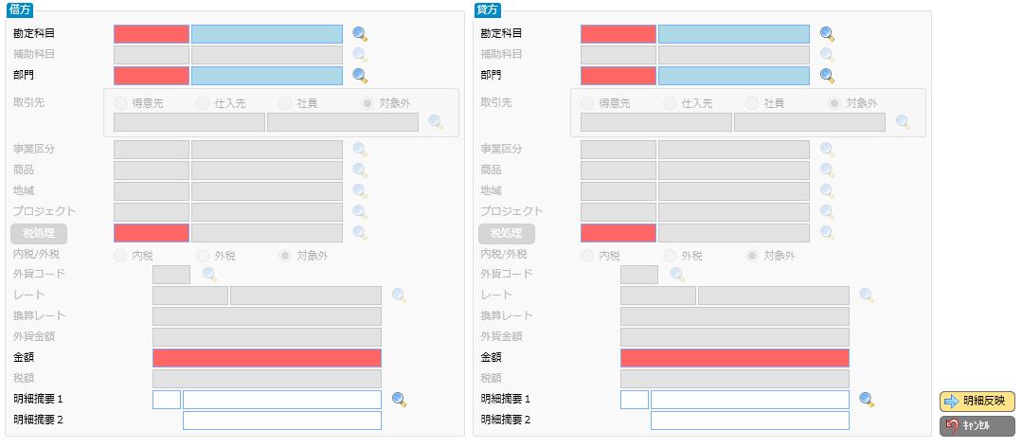
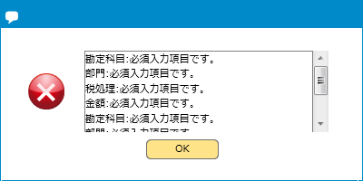
No.13 共通
ご要件
伝票やマスタの登録時エラーについて原因が明確に表示される
回答
弊社対応：○
登録時エラーは原因が記載されたアラームが表示されます
また必須項目の入力漏れは項目が赤く表示されます
伝票入力時の登録エラー画面イメージ

Slide 24
No.14 共通
ご要件
APIやDBが公開されていて、自社担当者が自由にデータを抽出・更新できる
回答
弊社対応：○
SuperStreamはDBを公開しており貴社内で自由にデータの抽出・更新が可能です
標準機能のバッチ実行ツールを利用することで汎用的にデータの入出力を行えます
「入金データ受渡」
「入金データ抽出」
SuperStreamNX
販売管理システム
「科目マスタ抽出」
「科目マスタ受渡」
SuperStreamは、データベース
レイアウトを公開しておりますので、
他システムで参照及びデータ取得が可能です
※Connectを活用して、他システム
のレイアウトに合わせてデータを
出力することも可能です

Slide 25
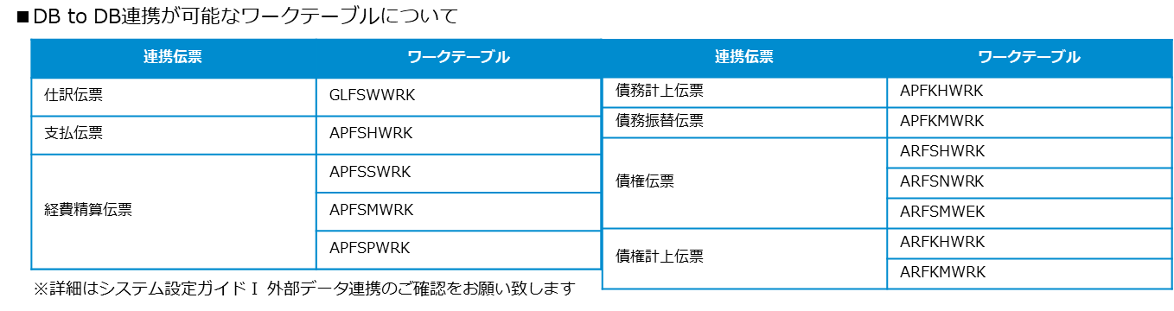
No.15 共通
※ 本スライドは御社の保守サービス内容に合わせて メンテナンスが必要です​
ご要件
クラウド環境でもアドオン開発ができるケースがある
回答
弊社対応：○
SuperStream-NX Cloud（PrivateもしくはCompact）の場合、下記のようなアドオン開発も可能です
アドオン開発が可能な例
・外部取込ワークテーブルへ直接DB書き込みを行うアドオン
・データベースを直接参照するアドオン
・連携ツール“SuperStream-NX Connect”を利用したアドオン
なお、いずれの場合もVPNもしくは専用線（FastConnect）で
ユーザ基幹ネットワークを介してつながっている必要があります
※インターネット接続では不可（＝Public Cloudは不可）

Slide 26
No.16 共通
ご要件
複数の画面で起動でき、情報の更新・追加が反映される
回答
弊社対応：○
マルチウィンドウに対応しており、2画面以上を同時に立ち上げながらの操作が可能です
2画面同時操作
リアルタイムにデータ連携
伝票入力
仕訳・伝票入力画面
経理担当者
残高確認
仕訳明細データ
残高データ
元帳画面

Slide 27
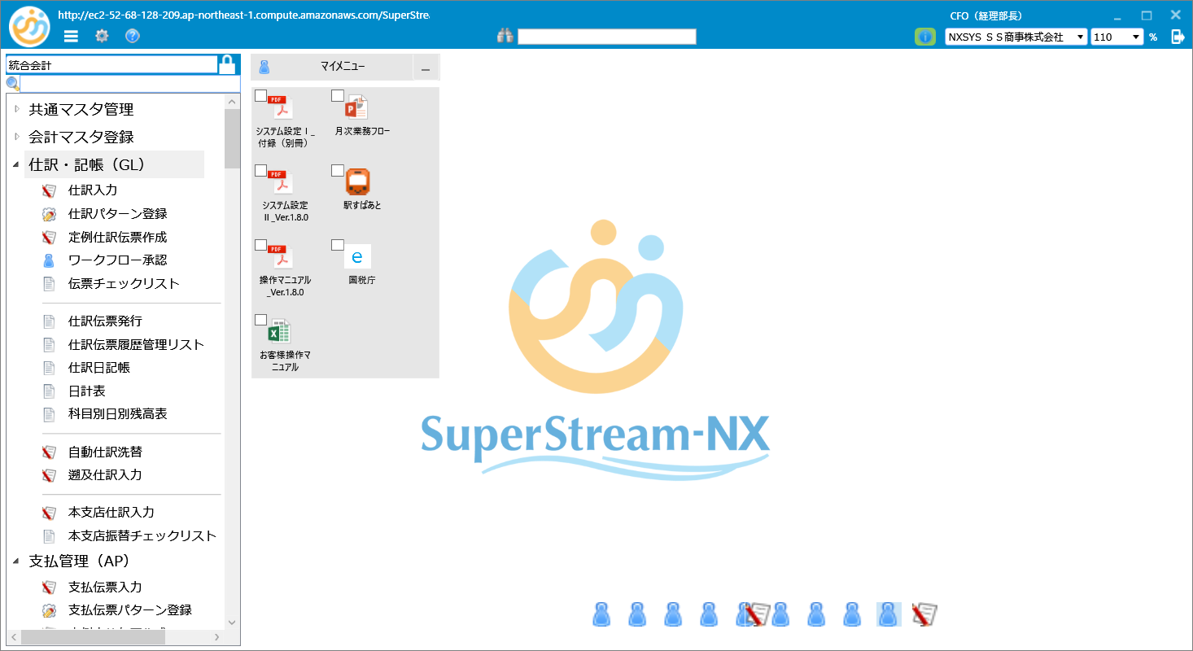
No.17 共通
ご要件
ユーザが作成した運用マニュアルをシステムから呼び出せる
回答
弊社対応：○
ローカルPCやサーバー等に保管したマニュアルファイルなどのショートカットをマイメニューに
貼り付けて利用することができます（ひとつの画面にまとめて表示することが可能）
マイメニュー機能
帳票出力マニュアル
予算・実績確認の手順
仕訳入力方法
取引先別管理マニュアル
Q＆A
経費精算マニュアル
etc...

Slide 28
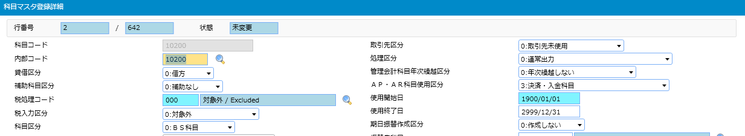
No.18 共通
ご要件
勘定科目や部門など、マスタの使用期間を設定することができる
回答
弊社対応：○
マスタ毎に有効日付の設定ができます
有効期間設定可能マスタ
・科目コード ・機能コード1 ・機能コード4 ・社員コード
・補助科目コード ・機能コード2 ・プロジェクトコード ・税処理コード
・部門コード ・機能コード3 ・取引先コード ・銀行/銀行支店コード

Slide 29
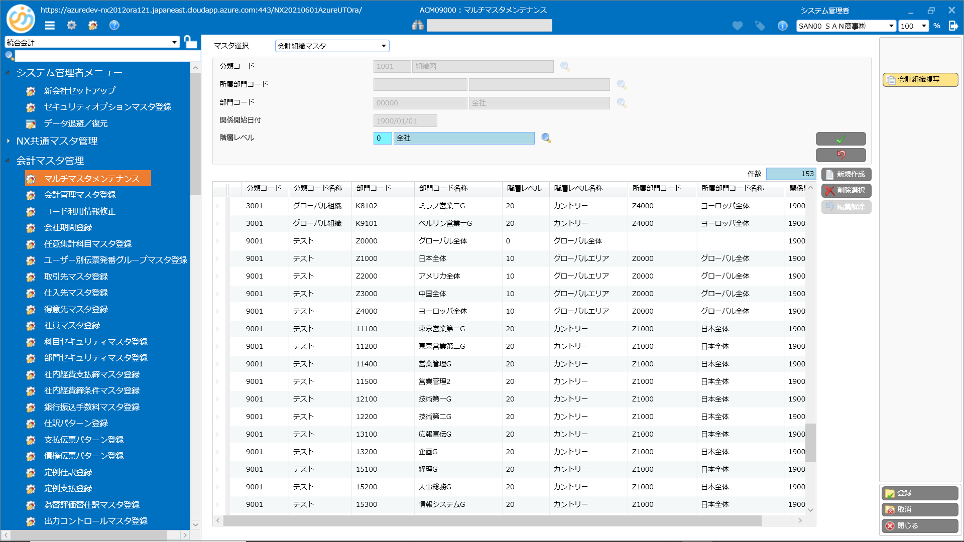
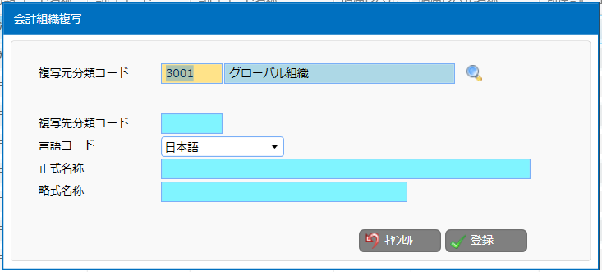
No.19 共通
ご要件
会計組織の複写ができる
回答
弊社対応：○
指定した会計組織分類に紐付く一連のマスタ複写が可能です
会計マスタ画面

Slide 30
No.20 共通
ご要件
取引先を階層化し、親子関係の管理や支払の集約ができる
回答
弊社対応：○
最大5階層まで管理可能です
取引先マスタ編集画面より取引先グループ区分と消し込み階層レベルの設定ができます
階層レベル01
SSホールディングス
階層レベル02
東京本社
大阪本社
SS関東電子システム
SS日本情報技術
SSサービス
SS開発センター
【入金】
SSホールディングス
\2,500,000
【債権】
SS日本情報技術\２,000,000
【債権】
SS開発センター
\500,000
自動消込
集約

Slide 31
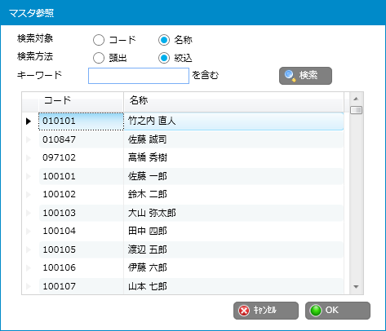
No.21 共通
ご要件
全般のマスタについて名称等によるあいまい検索ができる
回答
弊社対応：○
マスタの検索はコード・名称別で検索する事ができます
検索結果は頭出、絞込のどちらかで表示します
検索方法
・検索対象 コード/名称を選択
↓
・検索方法 頭出/絞込を選択
↓
・キーワードを入力
※検索対象が「コード」：前方一致
検索対象が「名称」 ：部分一致

Slide 32
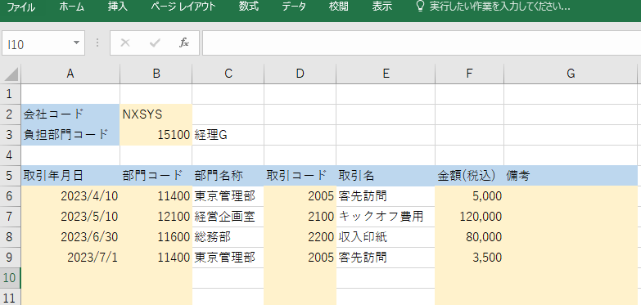
No.22 共通
ご要件
入力用Excelファイルを直接取り込みたい
回答
弊社対応：○
Excelファイルにて仕訳起票後、SuperStream-NXへ自動連携します
シートに入力した仕訳データや請求書データを取り込み、結果通知まで自動で行います
入力用Excel シート
システム連携ツール“Connect”
フォルダ監視
自動実行
CSV変換
CSVファイル
取込処理実行
取込結果
メール通知
NX Cloud
仕訳データ
（GL一般会計に連携）
請求書データ
（AP支払管理に連携）
チェックリスト添付

Slide 33
No.23 共通
ご要件
基幹システムなど他システムからのデータ連携時に、データ変換定義をユーザが編集できる
回答
弊社対応：○
他システムとの連携は、規定のフォーマットに沿ったCSVデータの取込や、
Connectを利用しての連携を想定しています
他システム連携イメージ
CSV
顧客管理システム
レイアウト変換作業
バッチ取込
CSV
SuperStream-NX
販売管理システム
CSV

Slide 34
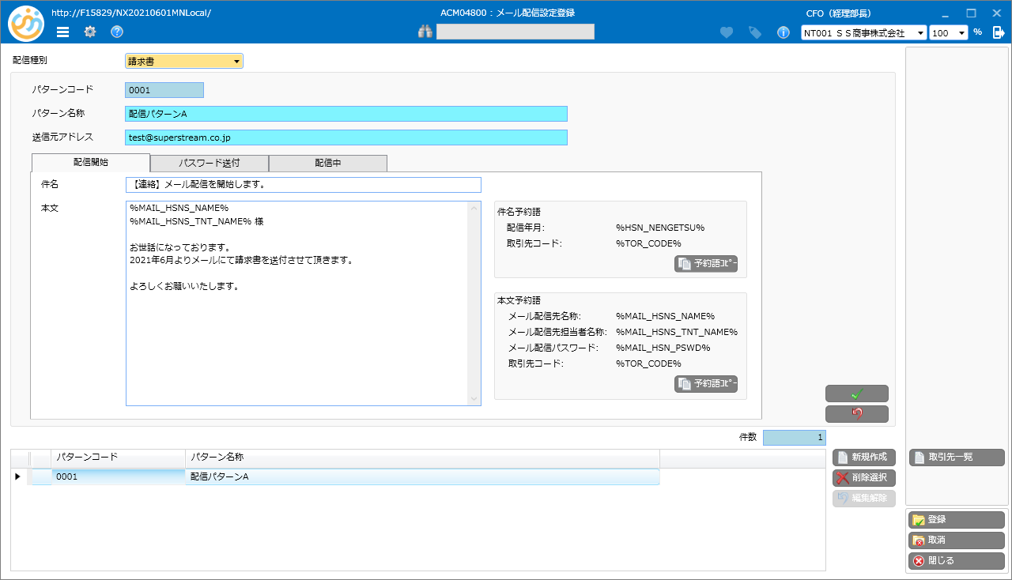
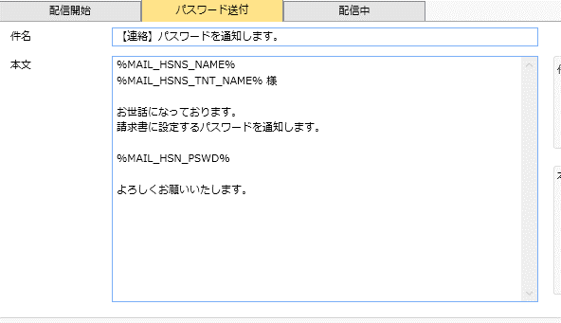
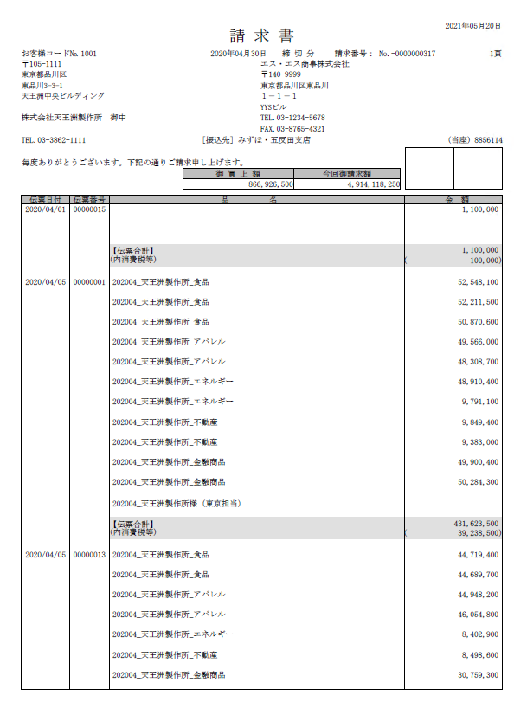

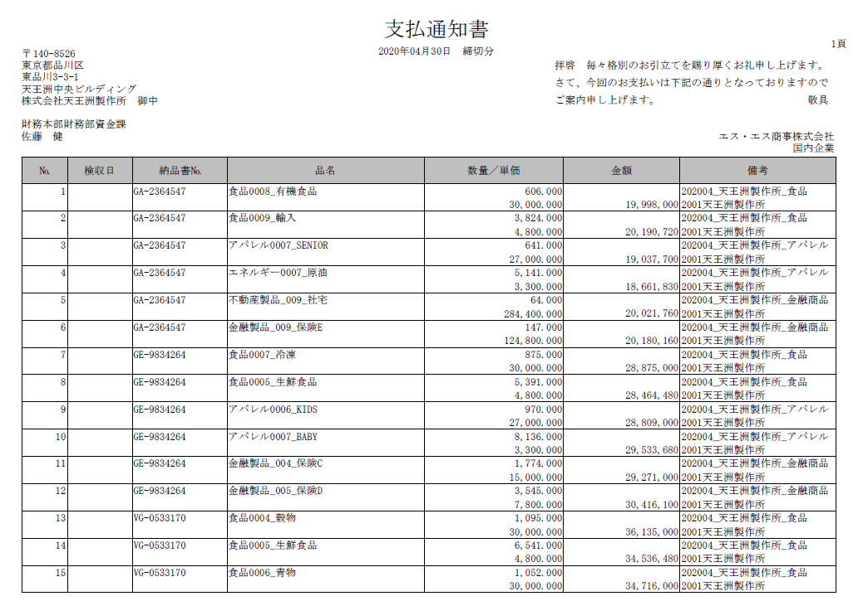
No.24 共通
ご要件
請求書や支払通知書を電子ファイルで相手先に送付/保存できる
回答
弊社対応：○
請求書や支払通知書を発行し、メール送信機能で一括送付および送付したPDF の保存・検索が可能です
メールの件名、本文のパターン登録や、ファイルのパスワード設定も可能です
電子帳簿保存法に対応して送付したい場合には証憑管理e文書対応オプションの導入で対応可能です

Slide 35
No.25 共通
ご要件
仕入先マスタなどの主要マスタについて、更新履歴を管理できること
回答
弊社対応：○
得意先、仕入先、社員マスタについては、新規追加、変更、削除の具体的な履歴内容を専用画面にて確認することが可能です。また、上記の3つのマスタとユーザーマスタについては、更新日時、更新ユーザーID、
更新ユーザー名称を各マスタ画面にて確認可能です
新規追加・変更・削除の
具体的な履歴内容を確認可能
更新日時、更新ユーザーID、
更新ユーザー名称を確認可能
・仕入先マスタ
・得意先マスタ
・社員マスタ
・仕入先マスタ
・得意先マスタ
・社員マスタ
・ユーザーマスタ
また、ログ採取機能のデータアクセスログを取得することでも具体的な更新履歴内容を確認可能です

Slide 36
02 一般会計

Slide 37
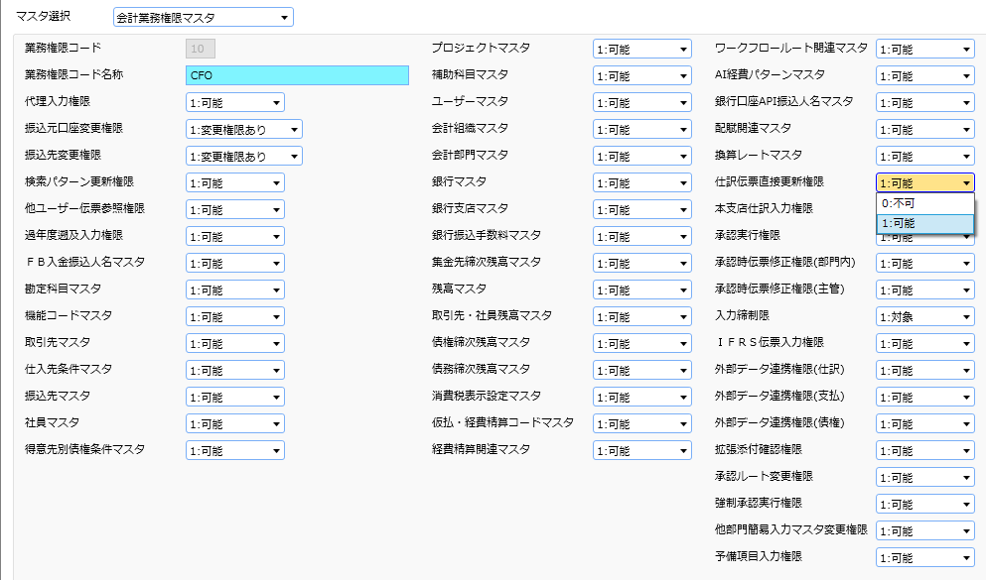
No.26 一般会計
ご要件
承認済の伝票を修正することができるか/修正権限を掛けられるか
回答
弊社対応：○
承認後の伝票について、修正可能とするか修正不可とするかご選択いただけます
業務権限マスタで更新権限が与えられているユーザは、振替伝票(仕訳入力)の修正・削除が可能です
その他の修正方法として、赤伝・黒伝票の作成をワンタッチで行えます
会計業務権限マスタ

Slide 38
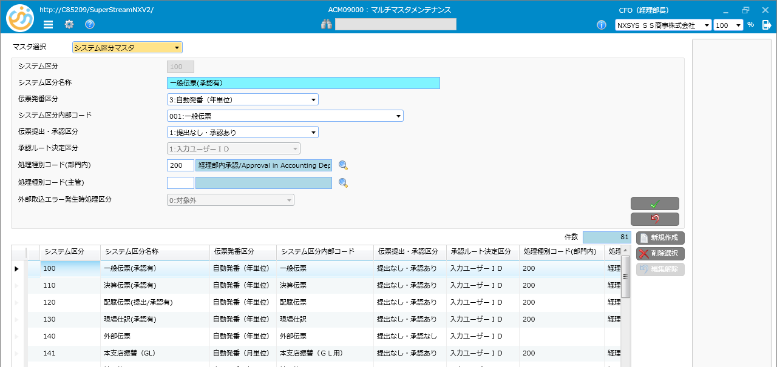
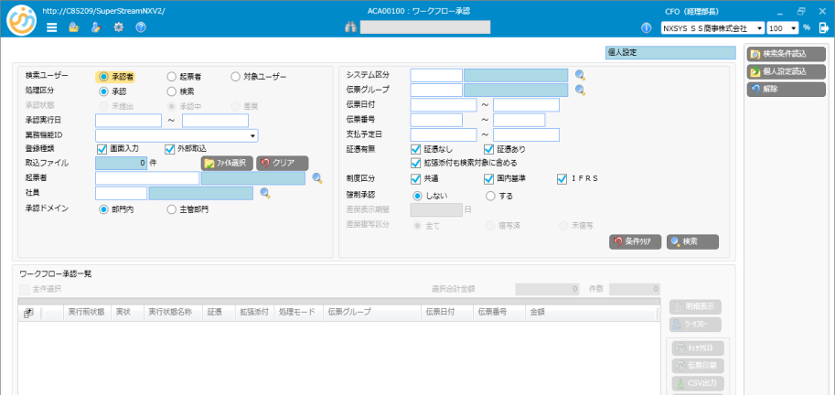
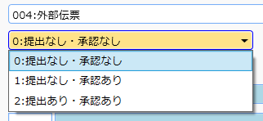
No.27 一般会計
ご要件
外部取込した会計データに対して承認処理が行える、逆に承認済の状態で会計データを外部取込できる
回答
弊社対応：○
外部取込した会計データにも承認処理が行えます
承認済データとして外部取込することも可能です
システム区分の[伝票提出・承認区分]にて、ワークフロー機能の使用を選択します
【システム区分画面】
【ワークフロー承認画面】

Slide 39
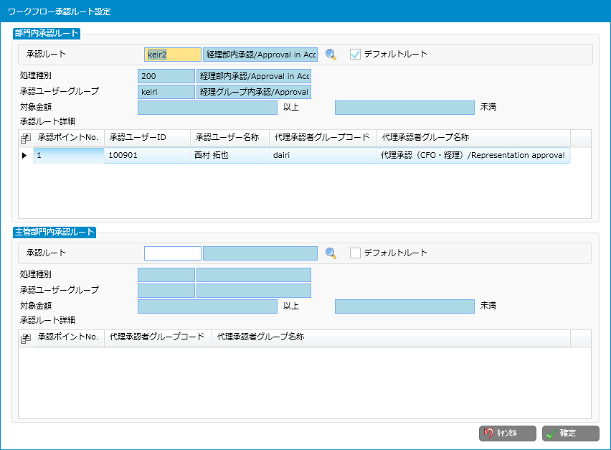
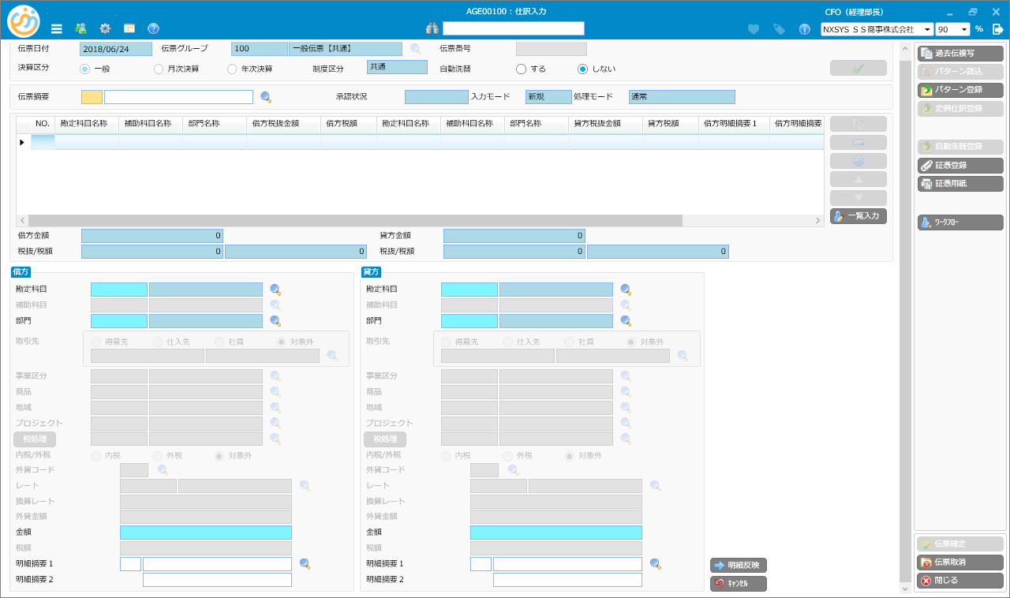
No.28 一般会計
ご要件
伝票ごとに承認者の切替ができる
回答
【ワークフロー承認ルート設定画面】
弊社対応：○
伝票グループ毎に承認者の設定が可能です
【仕訳入力画面】

Slide 40
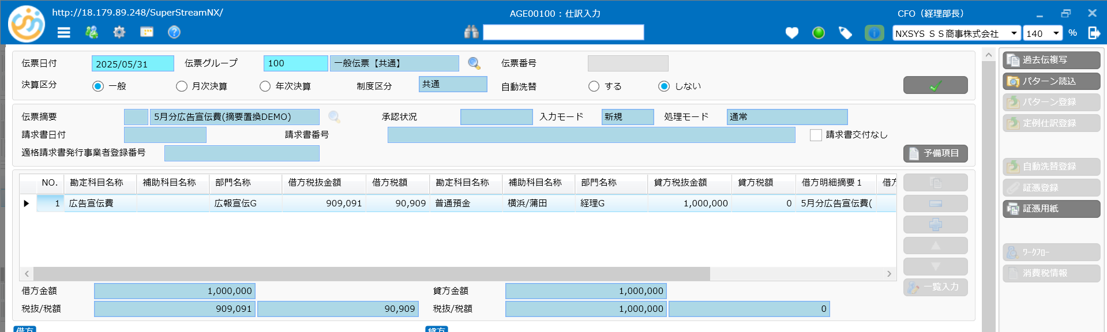
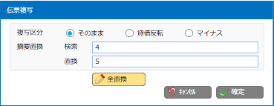
No.29 一般会計
ご要件
入力効率化機能（参照起票、行複写、コード参照、自動採番、マウスレス操作、貸借入替等）がある
回答
弊社対応：○
仕訳入力画面では、過去伝票複写機能、伝票明細行複写機能、伝票明細行挿入機能、伝票明細行削除機能、
マスタ参照機能、伝票番号自動採番機能、一覧入力、簡易入力等マウスレス入力操作等、多数の入力の 効率化をサポートする機能を標準提供しています。過去伝票複写では提要置換や貸借反転にて簡略化できます。
【仕訳入力画面】

Slide 41
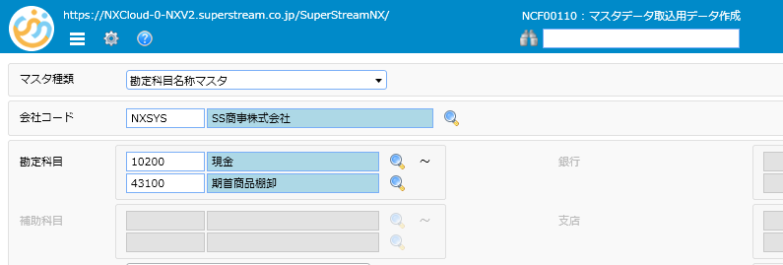
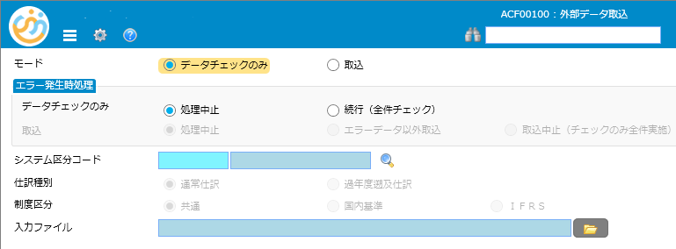
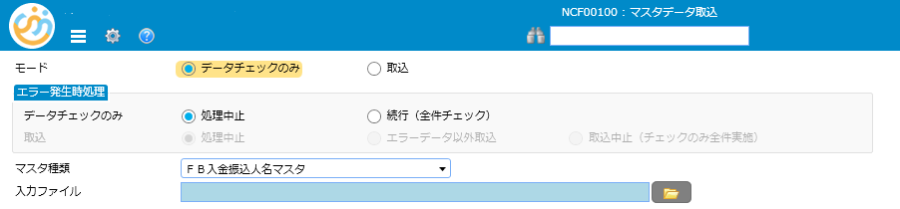
No.30 一般会計
ご要件
仕訳、マスタについてデータ取込ができる
回答
弊社対応：○
仕訳は外部データ取込、マスタはマスタデータ取込機能で対応可能です
マスタデータ取込用データ作成にて修正するためのExcel ファイルを作成し、取り込むことも可能です
【マスタデータ取込用データ作成画面】
【外部データ取込画面】
【マスタデータ取込画面】

Slide 42

No.31 一般会計
ご要件
仕訳に摘要が入力できる
回答
弊社対応：○
明細摘要として貸借それぞれに80文字×2行と、伝票摘要として80文字×1行の入力が可能です
【仕訳入力画面】

Slide 43
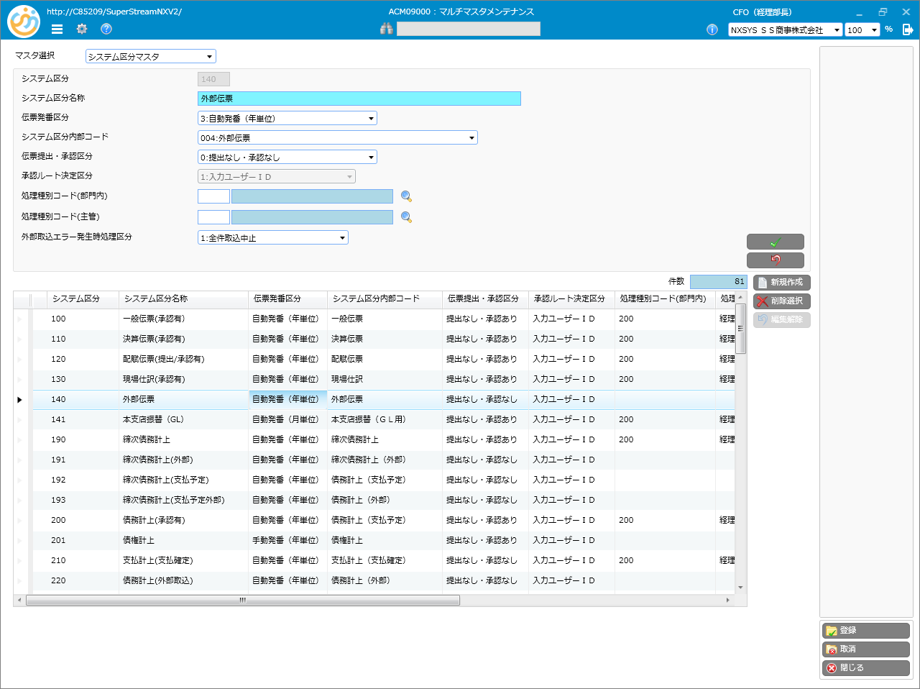

No.32 一般会計
ご要件
伝票番号の連番管理/自動採番ができる
回答
弊社対応：○
月単位、年単位に伝票番号の自動採番が可能です
【システム区分画面】

Slide 44
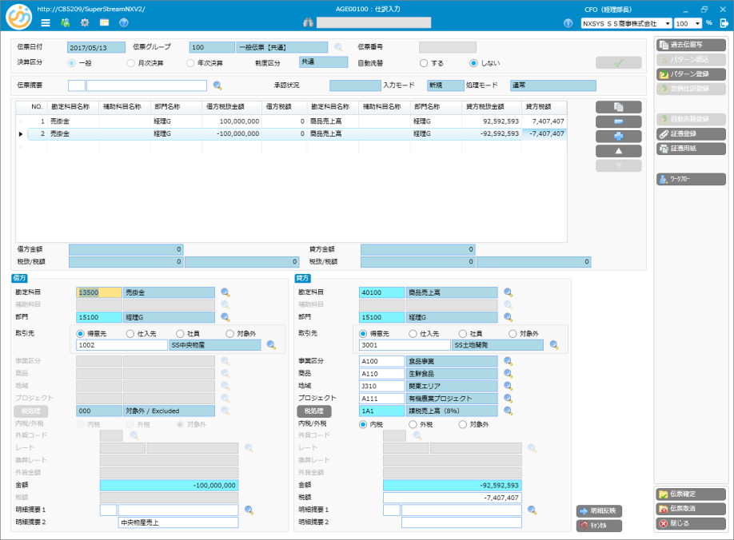
No.33 一般会計
ご要件
同一伝票にプラスとマイナスの金額、両方を入力できる
回答
弊社対応：○
プラスとマイナスの金額を混在させて入力することが可能です
【仕訳入力画面】

Slide 45
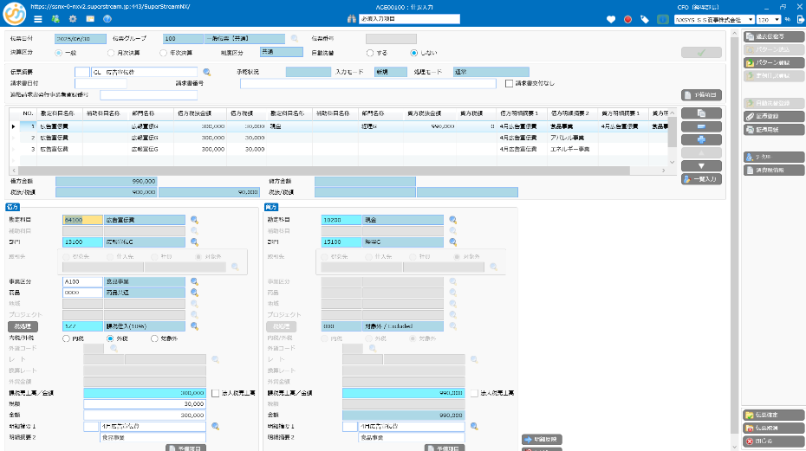
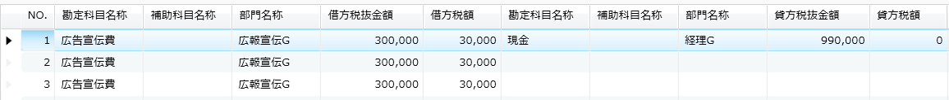
No.34 一般会計
ご要件
複合仕訳が入力できる（1:N、N:N等の入力）
回答
弊社対応：○
1:N、N:N等の複合仕訳が入力可能です
【仕訳入力画面】

Slide 46
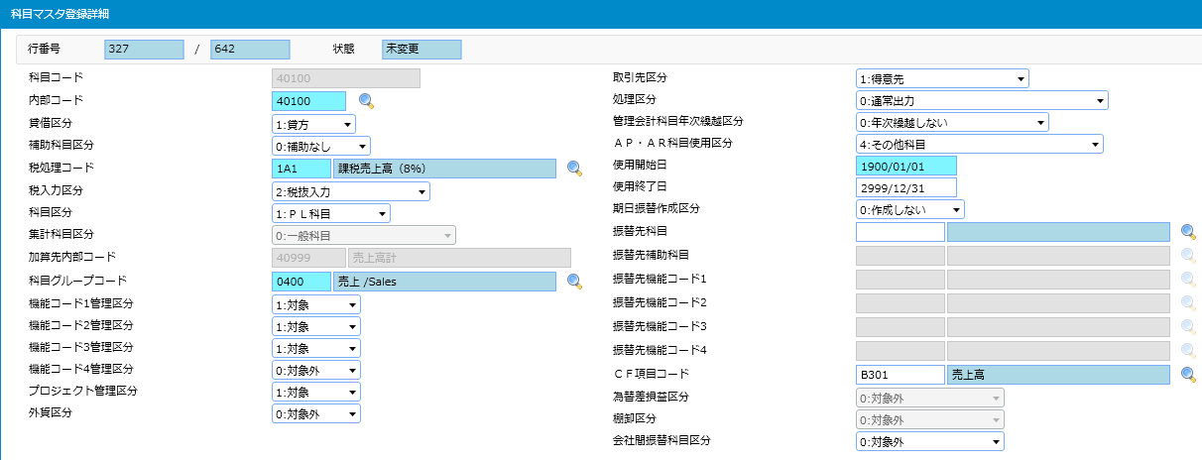
No.35 一般会計
ご要件
勘定科目ごとに入力可能な項目を制御し、集計や分析に活用したい
回答
弊社対応：○
勘定科目に対し、補助科目あり・なし、機能/プロジェクトコードの管理有無など管理項目の設定が可能です
セグメント管理を行う機能コード(1～4)、期跨ぎで損益管理を行うプロジェクトコードを活用し集計できます
【科目マスタ登録画面】

Slide 47
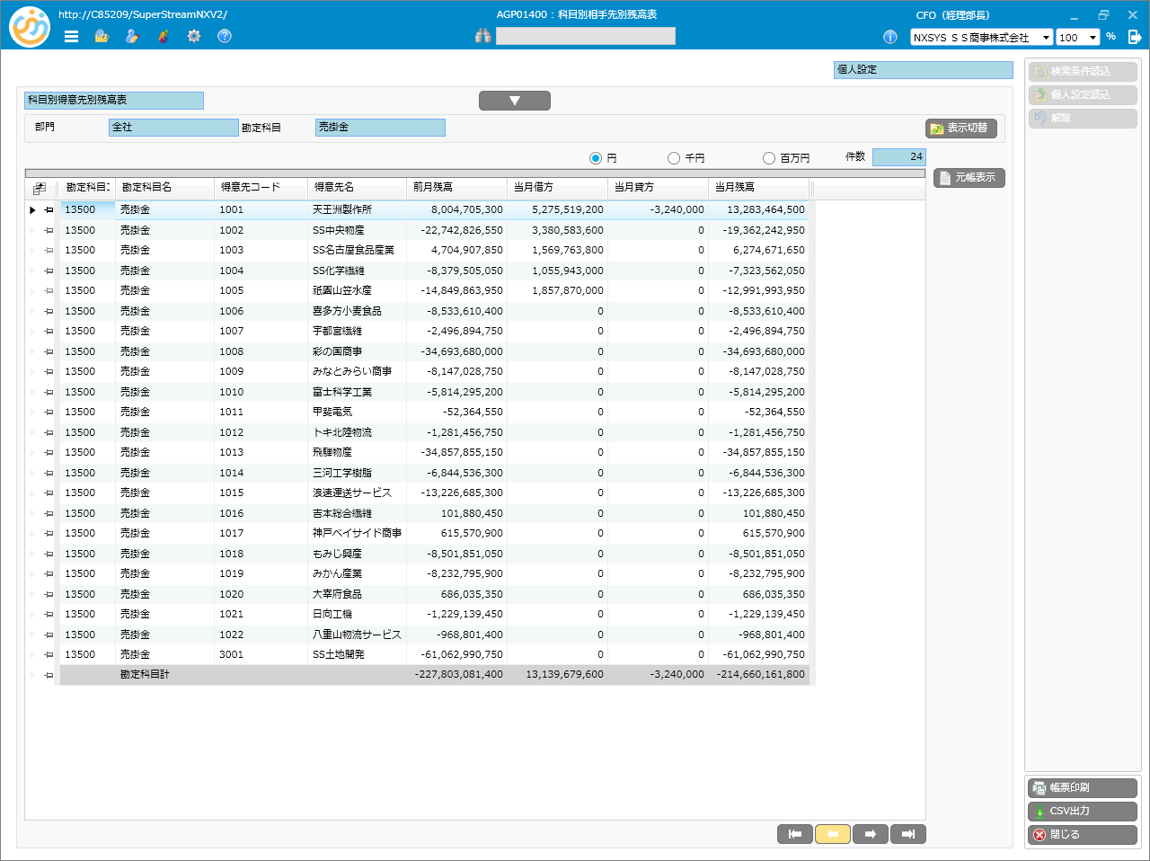
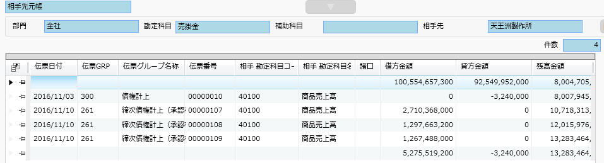
No.36 一般会計
ご要件
合計残高試算表から補助科目別残高や取引先別残高に推移し、さらにその元帳を展開できる
回答
弊社対応：○
統合会計では、得意先別科目別残高表から元帳へのドリルダウンが可能です
グループ経営管理では、合計残高試算表から補助科目や得意先別残高表へのドリルダウン帳票を作成可能です
【科目別相手先別残高表出力画面（NX統合会計）】
【相手先元帳画面（NX統合会計）】

Slide 48
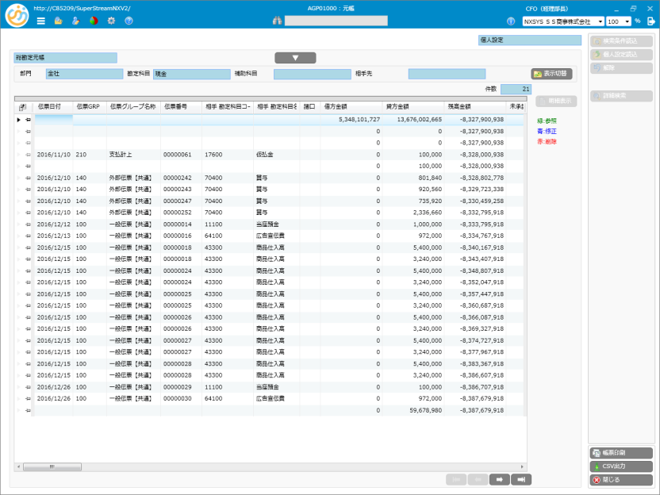
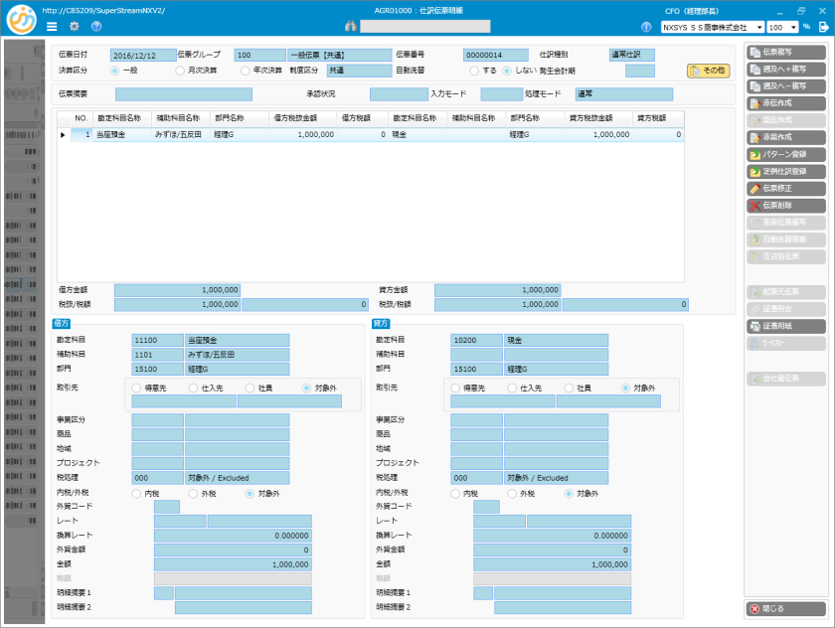
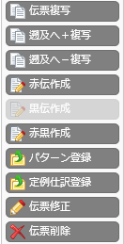
No.37 一般会計
ご要件
元帳などの帳票から伝票に移動し、編集/複写/印刷ができる
回答
弊社対応：○
トレーシング機能で、残高帳票 ⇒ 元帳 ⇒ 仕訳伝票 ⇒ 起票元伝票まで移動し、 複写、赤伝作成、伝票修正が可能です。伝票登録後、印刷も可能です
【元帳画面】
【仕訳伝票明細画面】

Slide 49
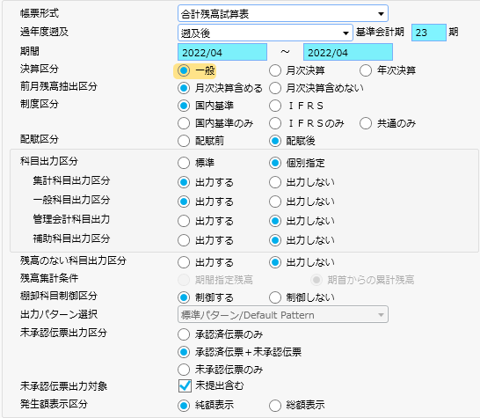
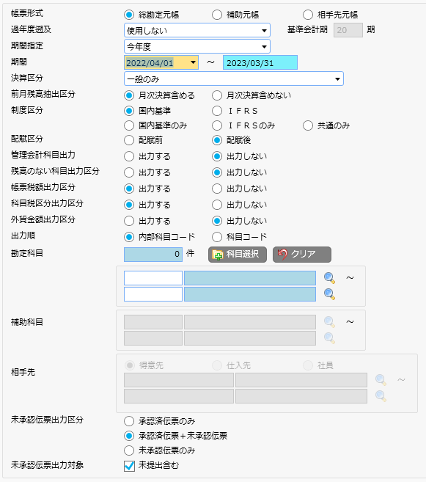
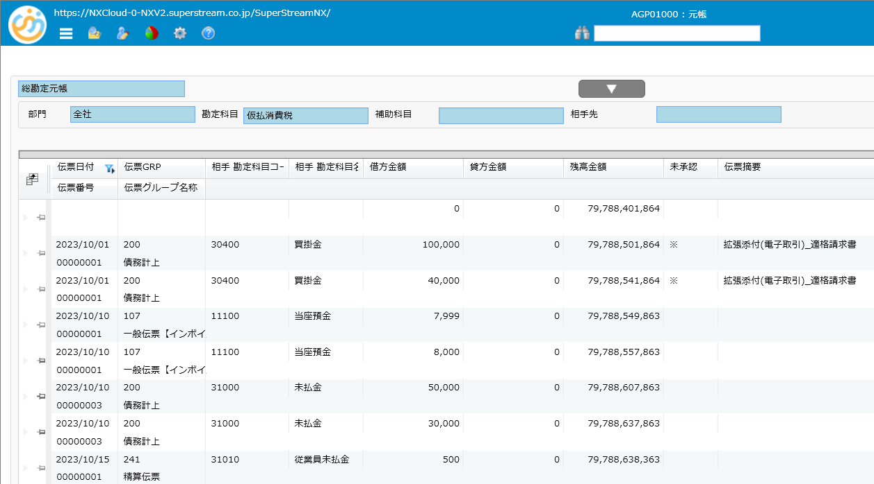
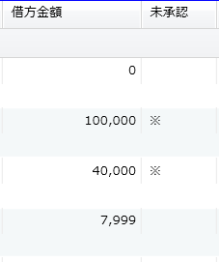
No.38 一般会計
ご要件
未承認の仕訳伝票についても反映させて帳票が出力できる
回答
弊社対応：○
合計残高試算表や各種元帳を画面照会もしくは帳票出力する際、未承認伝票を含む/含まないの選択が可能です
未承認伝票には「＊」のフラグが付きます
【合計残高試算表出力画面】
【元帳出力画面】

Slide 50
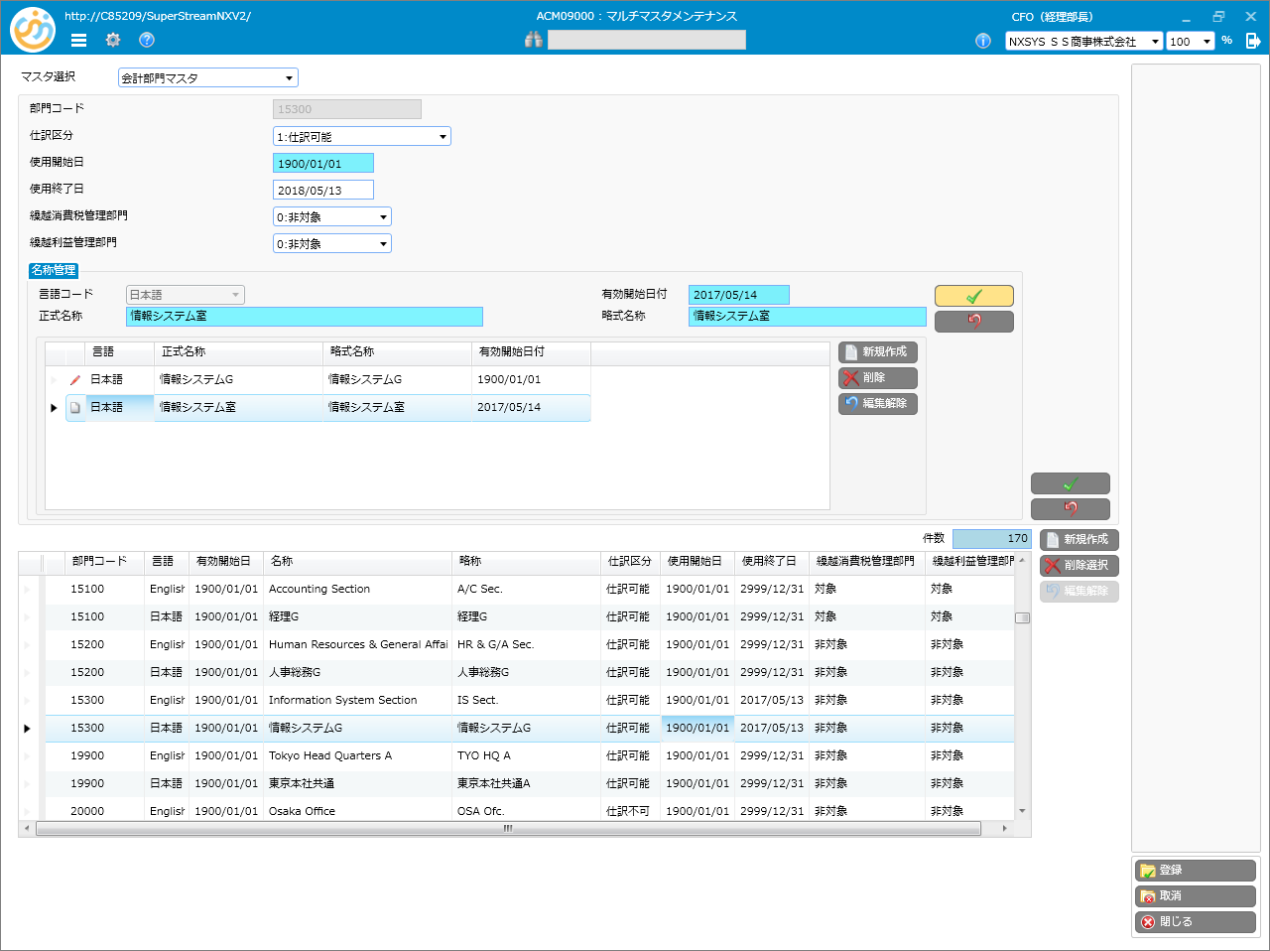

No.39 一般会計
ご要件
過去のデータを当時の部門等の設定で表示できる
回答
弊社対応：○
勘定科目、補助科目、部門は、過去の名称を保持しているので、当時の名称で表示可能です
【会計部門マスタ登録画面】

Slide 51
No.40 一般会計
ご要件
伝票入力結果がリアルタイムに帳票に反映される
回答
弊社対応：○
日次更新、月次更新、残高更新等の処理がないため、最終承認終了後リアルタイムに帳票に反映可能です
仕訳入力
伝票承認
帳票出力

Slide 52



No.41 一般会計
ご要件
帳票書式の作成・変更ができる
回答
弊社対応：○
出力コントロールマスタで、帳票別の出力内容を任意に設定可能です
【帳票出力画面】
自社独自の視点で出力
・管理会計科目の出力
・任意集計科目の出力
用途に応じて出力
・販管費科目のみ出力
・役員会報告用
標準パターン
網掛けあり
効率的に運用可能
・簡単な操作での設定
・短時間での帳票変更

Slide 53


No.42 一般会計
ご要件
通貨種類ごとの残高管理ができる
回答
弊社対応：○
外貨残高表で通貨種類ごとに残高管理可能です。また、残高明細表で、明細データの確認も可能です。
【外貨残高表】
期間、通貨、勘定科目等を指定して参照、出力可能
【外貨明細表】
期間、通貨、勘定科目等を指定して参照、出力可能

Slide 54




No.43 一般会計
ご要件
消費税申告書の根拠となる帳票印刷と明細の出力ができる
回答
弊社対応：○
科目別消費税集計表や科目別消費税明細表で、残高や明細の確認が可能です
インボイス対応消費税帳票ではその帳票出力時点で元帳を計算元した割戻計算が可能です
【科目別消費税集計表画面】
【科目別消費税明細表画面】
【インボイス対応消費税帳票画面】

Slide 55




No.44 一般会計
ご要件
税率により計算される結果と入力値を照合した差額リストの出力ができる
回答
弊社対応：○
対象期間、消費税コード、科目、基準金額などの条件を設定し、「伝票明細上の計上額」と「理論上税額」の
差額を自動照合し、認識した差額をリストを作成することが可能です
【消費税異常値確認リスト画面】
【消費税異常値確認リスト(適格請求書)画面】
税処理コードから算出される理論値と登録されている消費税額の差額が、画面から入力された基準金額よりも大きい仕訳伝票を確認
税率から算出される理論値と登録されている適格請求書記載消費税との差異を、適格請求書単位に確認
伝票単位で元帳との金額差異も確認

Slide 56


No.45 一般会計
ご要件
税率変更対応時、ユーザ側で設定ができる
回答
弊社対応：○
税率変更だけであれば、貴社で税処理マスタを変更する等で対応可能です
【税処理マスタ画面】

Slide 57
03 管理会計

Slide 58




No.46 管理会計
統合会計
GM
ご要件
管理会計領域の機能も標準装備している
回答
【社外向けPL】
売上 | 100
売上計 | 100
仕入 | 60
売上原価 | 60
売上総利益 | 40
【社内向けPL】
売上 | 100
Gr内売上 | 30
売上計 | 130
仕入 | 60
Gr内仕入 | 20
売上原価 | 80
売上総利益 | 50
弊社対応：○
SuperStream-NX 統合会計の標準機能だけでなく、
別途管理会計用のモジュールもご提供しております
【統合会計】
【管理会計科目】
社内取引等を仕訳計上後、帳票出力時に当該科目を
表示するかしないかを選択することで、帳票出力時に
集計対象とするかしないかを切り替えることが可能
【グループ経営管理】
【各種グラフ分析】
マップ上に残高や達成率等を配置し分析する
「GEO分析」、
縦に部門・横に科目や事業CDを配置し色で分析を行う
「ヒートマップ分析」、
信号機やイラストで各社や各部門の事業状況を
一目で判断出来る「シグナルチャート」など、
各種分析方法をご用意

Slide 59
No.47 管理会計
統合会計
ご要件
数字2桁にて、任意の階層
番号を設定可能
（0～99の最大100階層）
本部/部門について組織階層管理ができる
回答
弊社対応：○
最大で100階層を保持することができます
全社
大阪支店
東京本社
名古屋支店
営業部
製造部
営業部
製造部
経理部
総務部
階層：0
会計組織
階層：10
階層：20

Slide 60
No.48 管理会計
統合会計
ご要件
組織体系の複数保持ができる
回答
弊社対応：○
複数の組織体系を「組織分類」として保持し、帳票集計の都度、集計したい組織ツリーを選択できます
財務会計組織
全社
大阪支店
東京本社
名古屋支店
営業部
製造部
経理部
総務部
営業部
製造部
管理会計組織
営業部
製造部
製造業では ・製品種類別
・事業部別
・ロケーション別
等
小売業では ・店舗ブロック別
・ブランド別
・新店/既存店別
等
サービス業では ・事業別
・地域別
・商品別
等

Slide 61
No.49 管理会計
統合会計
ご要件
組織体系の履歴を保持できる
回答
弊社対応：○
複数の組織ツリーを作成・保持出来るため、年度毎などの組織体系を履歴管理できます
１つの組織ツリーにおける親子関係の履歴を保持することができます
また、部門の名称・利用開始～終了期間についても、設定することができます
20X1年(3月まで)
20X1年4月～20X2年3月
20X2年(4月～)
X支店
a部門
b部門
X’支店
ab部門
c部門
名称変更
X’支店
部門追加
部門の
統廃合
a部門
b部門
c部門

Slide 62


No.50 管理会計
統合会計
ご要件
複数回予算の入力更新できる
回答
弊社対応：○
予算は取込・上書き更新・修正が回数制限なく実施できます
【予算登録・取込画面】
【予算入力・修正画面】
予算データは回数制限なく、
何回でも取込が可能です

Slide 63



No.51 管理会計
統合会計
ご要件
最小組織の単位での予算入力と上位組織での予算の積上集計・参照ができる
回答
弊社対応：○
SuperStreamは予算登録の単位が最少粒度の計上単位と同一となります
登録した予算と実績は、登録済みの組織ツリーにて自由に積上集計・参照ができます
最小で部門別･科目別･補助別･ 機能コード別･プロジェクト別の 予算金額の登録が可能
帳票出力時に自由に積み上げる 組織を選択し、実績との比較が可能

Slide 64



No.52 管理会計
統合会計
ご要件
予算について履歴の保持と比較ができる
回答
弊社対応：○
複数の予算パターンに分けていただくことで、予算の履歴管理を行うことができます
また、複数の予算を横並びにご覧いただく「複数予算対比表」の標準帳票がございます

Slide 65


No.53 管理会計
統合会計
ご要件
損益計算書形式での予実対比表出力、印刷、抽出ができる
回答
弊社対応：○
予算対比損益計算書の表示・印刷が可能です

Slide 66



No.54 管理会計
統合会計
GM
ご要件
組織階層・事業セグメント単位で予算編成と予実管理ができる
回答
弊社対応：○
予算は、部門・セグメント別の登録が可能です
登録した予算は、実績との比較を行う標準帳票が各種ございます
グループ経営管理についても、予実管理帳票の作表が可能です
【予算パターン登録画面】

Slide 67
No.55 管理会計
統合会計
ご要件
配賦元科目と配賦先科目の変更ができる
回答
弊社対応：○
配賦元科目と配賦先科目の変更が可能です
配賦元残高を別科目とすることで、配賦後の財務諸表において、共通費の発生残高を把握することが可能 となります
部門 | 科目 | 金額
経理部 | 水道光熱費 | \500,000-
経理部 | 地代家賃 | \1,200,000-
経理部 | 事務消耗品費 | \80,000-
経理部 | 配賦付替科目 | \-1,780,000
部門 | 科目 | 金額
営業一部 | 配賦付替科目 | \623,000
営業二部 | 配賦付替科目 | \623,000
営業三部 | 配賦付替科目 | \356,000
営業管理部 | 配賦付替科目 | \178,000
配賦後も、配賦前の共通費の 発生残高を把握することが可能
各事業部門へ配賦

Slide 68


No.56 管理会計
統合会計
ご要件
配賦内容のチェックリストを出力できる
回答
弊社対応：○
配賦処理実行時には、配賦結果のチェックリストにて内容を確認できます
配賦処理確定後も、配賦伝票のみをチェックリストにて抽出・確認ができます
【伝票検索画面】

Slide 69

No.57 管理会計
統合会計
ご要件
帳票出力時に配賦前、配賦後の指定ができる
回答
弊社対応：○
帳票出力時に、配賦前か配賦後の指定ができます

Slide 70


No.58 管理会計
統合会計
ご要件
配賦基準割合は月別・四半期、半期、年次の登録ができる
回答
弊社対応：○
配賦統計基準は複数の基準を登録することができるため、月別・四半期、半期、年次の登録が可能です

Slide 71
No.59 管理会計
統合会計
GM
ご要件
上位組織から下位組織までのドリルダウン検索ができる
回答
弊社対応：○
上位の集計階層より末端の部門まで、会社を跨いだ組織集計ツリーとしてのドリルダウン検索が可能です
グループ全社計⇒会社毎⇒上位組織⇒中位組織⇒部門別、などのドリルダウン検索が可能です
科目別 補助科目別
グループ 全社計
会社
グループ別
会社別
取引先別
事業本部別
事業部別
部門別
仕訳明細
「グループ全体」から「発生元部門」まで、 一元的な情報の閲覧・分析が可能です

Slide 72

No.60 管理会計
GM
ご要件
期間指定の上、勘定科目/補助科目/項目単位で推移、残高が出力できる
回答
弊社対応：○
分析軸として、勘定科目/補助科目/部門/取引先/セグメント１～４/プロジェクト/年/月を利用できます
様々な中間集計項目を定義し、自由に集計を行うことが可能です
年度・半期・四半期・月度
科目階層01～03・科目・補助・取引先
※上記は分析軸の一例です

Slide 73


No.61 管理会計
統合会計
ご要件
データ抽出 / 帳票出力の条件を保存できる
回答
弊社対応：○
データの抽出・帳票出力条件を保存し、都度呼び出しが可能です（パーソナライズ機能）
また個人設定として、各画面に初期表示したい条件を設定し、起動時に初期表示指定が行えます
＜個人設定なしの状態＞
帳票種類は試算表
特定部門が選択済
列幅調整･不要項目非表示設定済
月次決算含む
帳票パターン選択済み

Slide 74

No.62 管理会計
GM
ご要件
確定実績と、それ以降の予算値から当期着地金額の集計ができる
回答
弊社対応：○
グループ経営管理にて、「経過月：確定実績」、「未経過月：予算値」を表示することができます
システム全体の「経過月の設定を変更（会計締め処理と同義）」することにより、 作表テンプレートは変更する事無く、予算値が確定実績に自動的に置き換わり、表示されます
未経過月は予算を表示
経過月は実績を表示
上期実績
＋
下期予算
↓
着地金額
経過月
（実績を表示）
未経過月
（予算を表示）

Slide 75


No.63 管理会計
統合会計
GM
ご要件
取引先マスタ内で、関連会社を区分できる
回答
弊社対応：○
取引先マスタに「関係会社区分」の設定項目がございます
グループ経営管理にて、「関係会社区分」別の残高表を作表することができます
【仕入先マスタ登録画面】

Slide 76

No.64 管理会計
統合会計
GM
ご要件
関係会社の債権債務を管理できる
回答
弊社対応：○
以下の2通りで対応可能です
② SuperStream-NXグループ経営管理で
関係会社別の債権・債務残高を作表可能
※取引先マスタの「関係会社区分」設定により抽出可能
① SuperStream-NXの『科目別相手先別残高表』で
関係会社別の取引高や残高の把握が可能
関係会社債務残高（債務残高）

Slide 77
No.65 管理会計
統合会計
GM
ご要件
取引先別の帳票（元帳・残高推移表）を出力できる
回答
弊社対応：○
相手先元帳や相手先別残高表が標準帳票にございます
相手先別の残高推移につきましては、グループ経営管理にて作表が可能です
【相手先別科目別残高表】
科目 | 相手先 | 金額
売上 | A社 | 100
 | B社 | 50
 | C社 | 200
統合会計
グループ経営管理
縦・横・集計項目を 自由に設定が可能
トレーシング
【相手先元帳】
 | 月度 | 4月 | 5月 | 6月 | 7月 | 8月
科目 | 相手先 | 金額 | 金額 | 金額 | 金額 | 金額
売上 | A社 | 100 | 80 | 90 | 110 | 100
 | B社 | 50 | 40 | 50 | 50 | 30
 | C社 | 200 | 160 | 180 | 190 | 100
日付 | 科目 | 相手先 | 金額 | 摘要
4/1 | 売上 | A社 | 30 | ○商品
4/10 | 売上 | A社 | 50 | △商品
4/25 | 売上 | A社 | 20 | □商品

Slide 78


No.66 管理会計
GM
ご要件
期間、補助科目、部門、セグメント、仕訳種別、分析コード等の集計条件を指定して帳票が出力できる
回答
弊社対応：○
NXグループ経営管理では上記条件の他、仕訳明細で入力している項目を任意に指定して帳票出力が可能です
【データソースエディタ画面】
【照会画面】

Slide 79



No.67 管理会計
統合会計
GM
ご要件
財務データを可視化して分析できる
回答
弊社対応：○
SuperStream-NX 統合会計に含まれる「ReportPlus」機能にてデータを可視化した分析が可能です 会社を跨いだグループ全体の分析や、より高度な分析は「グループ経営管理」システムにて対応が可能です
【統合会計（ReportPlus）】
【グループ経営管理】

Slide 80
No.68 管理会計
統合会計
GM
ご要件
管理会計に関する資料をテンプレート化して出力できる
回答
弊社対応：○
Gridレポート、Pivotレポート、Excelレポートにて、各種帳票をテンプレート化して出力することが可能です
グループ経営管理でもレポートのテンプレート化・メールでの自動配信・フォルダへの自動出力が可能です
グループ経営管理の設定内容を出力できる「ボード設計書出力機能」もご提供しております
【Gridレポート】
・画面の出力Gridを動的に変更可能
（表示、配列、ソート、フィルタ、複数行表示、左右上下の固定化）
・変更後イメージでExcel出力可能
【フリーレポート】
・集計表については、縦横軸を自由に設定し、
自由な集計定義が設定可能
・バッチ更新処理で会計残高を自動反映
統合会計
グループ
経営管理
【Pivotレポート】
・帳票画面の出力結果に対して、 SuperStream-NX標準画面上でピボット集計可能
・集計後イメージでExcel出力可能
【タスク管理】
・定時でレポートをPDF/Excel出力し、
所定のメールアドレスに自動配信
・所定フォルダに自動保存も可能
【Excelレポート】
・ユーザでExcelで帳票テンプレートを設計
（色、罫線、フォント、書式設定などを定義）
・テンプレートファイルをもとにExcel、PDFへ出力
【レポートオプション】
・会社別や部門別レポートをシートに自動展
開し、グラフや集計表、明細表を配置した
ポータル的なExcelレポートを自動作成可能

Slide 81
04 支払管理

Slide 82
No.69 支払管理
ご要件
支払先単位で支払条件を設定できる
回答
弊社対応：○
支払先単位・債務科目単位で支払条件を設定できます 同一相手先において、買掛金の支払サイトと未払金の支払サイトが異なる場合にも、 同一相手先としての残高管理が可能です
仕入先マスタ登録検索画面
取引先コード= 10000
マスタ基本情報画面
取引先名称などの基本情報= A社
取引先コード・名称などの基本情報を登録
残高確認書送付先住所などの情報
仕入先・残高確認書送付情報画面
残高確認書送付先などの情報を登録
振込先情報１
振込元口座=A銀行当座
銀行= B銀行 支店=本店
口座番号=1234567
振込先情報２
振込元口座=A銀行当座
銀行=B銀行 支店=丸の内支店
口座番号= 2345678
振込情報画面
振込元先の銀行・支店・口座番号などを登録
債務条件画面
債務科目=買掛金
支払方法= ＦＢ
締日情報= 末日締翌々月末日払
債務科目=未払金
支払方法= ＦＢ
締日情報= 末日締翌月25日払
債務科目・支払方法・締日情報などを登録

Slide 83
No.70 支払管理
ご要件
支払先マスタに自社の支払口座を登録できる
回答
弊社対応：○
支払先の支払条件ごとに、自社口座を紐付ける事ができます。支払先の振込先銀行に合わせて自社の銀行
口座を適切に紐付ける事で、手数料の合理化を図ることができます。支払金額と資金繰りの観点から、 特定の支払先への支払については特定の支払元口座を固定的に指定する運用も可能です
仕入先マスタ登録検索画面
取引先コード= 10000
マスタ基本情報画面
取引先名称などの基本情報= A社
取引先コード・名称などの基本情報を登録
残高確認書送付先住所などの情報
仕入先・残高確認書送付情報画面
残高確認書送付先などの情報を登録
振込先情報１
振込元口座=A銀行当座
銀行= B銀行 支店=本店
口座番号=1234567
振込先情報２
振込元口座=B銀行当座
銀行=B銀行 支店=丸の内支店
口座番号= 2345678
振込情報画面
振込元先の銀行・支店・口座番号などを登録
債務条件画面
債務科目=買掛金
支払方法= ＦＢ
締日情報= 末日締翌々月末日払
債務科目=未払金
支払方法= ＦＢ
締日情報= 末日締翌月25日払
債務科目・支払方法・締日情報などを登録

Slide 84
No.71 支払管理
ご要件
定型的債務計上の一括テンプレート処理、データの一括受け入れができる
回答
弊社対応：○
支払伝票のパターン読込による起票、定例支払伝票の一括起票、データ取込による支払伝票の一括登録が
可能です
支払パターン機能
・支払伝票入力画面より、頻繁に入力する伝票をパターンとして登録可能 ・必要な時にパターンを呼び出し、金額や摘要のみ修正して即起票が可能 ・画面で内容を都度確認しながら、修正しながらの起票が便利になる
定例支払伝票起票
・予め、毎月発生する支払に関する伝票等を登録しておく ・毎月、伝票日付を指定して、ボタン一つで複数の支払伝票を一括起票が可能
支払伝票の一括データ取込
・基幹システムや外部ワークフローより、社外・社内向けの支払伝票を一括登録することが可能 ・一括登録後はNX支払管理機能にて、債務計上＆支払仕訳とFBデータを作成

Slide 85



No.72 支払管理
ご要件
貸借で別の取引先コードを指定して債務伝票が起票できる
回答
弊社対応：○
債務計上時、借方の費用相手先と貸方の債務相手先を、別々に保持することができます

Slide 86

No.73 支払管理
ご要件
スポット取引の債務計上ができ、支払処理を連携できる
回答
弊社対応：○
支払先のマスタを事前登録せず、スポット支払先への支払伝票の起票・振込用FBデータを作成できます
一度利用したスポット支払先の情報は履歴管理をしているので、継続的な仕入先とする場合には、 スポット支払時の情報を複写し仕入先登録を行うことも可能です
「スポット支払」に
チェックを入れると、
一時払いの対応が
できます

Slide 87

No.74 支払管理
ご要件
外部システムとの経費仕訳連携時、源泉税を自動計算し預り金源泉税を計上できる
回答
弊社対応：○
源泉税の自動計算が可能です
源泉税入力の機能を使用した場合、支払確定時に預り源泉税が計上されると共に、 専用帳票「預り源泉明細表」にて、預り先・預り対象金額・預り源泉金額等の一覧を出力することが可能です。
【預り源泉税の計上仕訳例】
処理 （伝票種類） | 報酬関連取引 計上/支払（掛有）
伝票入力時（計上） | 報酬/未払金
支払確定時（支払） | 未払金/当座預金 /預り源泉税

Slide 88


No.75 支払管理
ご要件
ワークフローから債務データを連携する際、連携元システムの管理番号が連携でき、検索条件に利用できる
回答
弊社対応：○
外部システムからの連携時において、連携元システムの管理番号を伝票に保持するための専用項目 「他システム伝票番号」があり、画面照会・帳票・CSV出力時に検索条件として利用可能です
元帳での表示が必要となる場合には、伝票明細摘要や予備項目に保持することも可能です
外部システム伝票番号を セットする専用項目
「他システム伝票番号」
半角英数20桁

Slide 89


No.76 支払管理
ご要件
支払調書が作成できる（マイナンバー欄は空欄）
回答
弊社対応：○
支払調書の印刷が可能です
また「報酬、料金、契約金及び賞金の支払調書」については電子申告用のCSVの出力も可能です
※フォーマットはNTTデータの外部連携（「電子申告の達人」カスタマイズオプション）対応
【支払調書出力指示画面】

Slide 90
No.77 支払管理
ご要件
支払データの修正（予定日、支払元、支払先口座）、支払の保留ができる
回答
弊社対応：○
支払データの修正（支払予定日・支払元口座・支払先口座・手数料負担区分）が可能です
支払の保留（一部保留／全部保留）･ 保留解除も可能です
支払データの修正は、対象データを絞込一括選択し、一括での修正が可能です
支払予定情報 | 説明
支払管理コード | 特定の「支払拠点」の支払伝票を抽出する
支払先 | 特定の「支払先」の支払伝票をコード範囲指定で抽出する
支払業務コード | 特定の「支払業務」の支払伝票を抽出する（買掛・未払・家賃、など）
支払方法 | 特定の「支払方法」の支払伝票を抽出する
振込元・引落口座 | 特定の「振込元・自動引落口座」の支払伝票を抽出する
実支払予定日 | 特定の「支払予定日」の支払伝票を期間指定で抽出する
支払金額 | 特定の「支払金額」範囲の支払伝票を抽出する
状態 | 「保留」状態の支払伝票を抽出する
【支払予定情報変更可能項目】
支払予定情報
支払方法
支払予定日
期日支払予定日
保留（保留解除）
振込手数料区分
振込元・引落口座
振込先口座
振出日、満期日
【支払伝票抽出条件】

Slide 91

No.78 支払管理
ご要件
支払日/支払先別等、任意の設定で帳票で出力できる
回答
弊社対応：○
支払日・支払先・支払方法・支払拠点・支払業務（買掛・未払・家賃・社員経費 等）別の帳票出力が可能です

Slide 92
05 経費精算

Slide 93



No.79 経費精算
ご要件
交通費の金額や経路情報をインターネット検索できる
回答
弊社対応：○
駅すぱあと検索から、経路や金額を連携可能です*
交通費精算時に定期券区間の自動控除も可能です
*『駅すぱあとオプション』の導入が必要

Slide 94

No.80 経費精算
ご要件
日当などの手当てを自動計算できる
回答
弊社対応：○
旅費規程マスタ（出張区分、旅費手当分類、職位、資格、距離/地域等）にて設定可能です

Slide 95

No.81 経費精算
ご要件
単価×数量による経費精算ができる
回答
弊社対応：○
「単価」×「数量」で経費を入力する仕組みがあり、経費精算費目ごとに作成が可能です

Slide 96
No.82 経費精算
ご要件
仮払金の支払、および仮払金と出張費用との突合精算ができる
回答
弊社対応：○
仮払金の支払から出張精算処理をワンストップで実現できます
仮払金の全額戻しや、仮払申請時に交通費・手当・経費の見積額の入力にも対応しています
仮払金の支払
【見積額】
交通費 \○○○
手当 \△△△
経費 \□□□
支払処理
仮払申請
仕訳作成
過不足金の精算
【見積額】
交通費 \○○○
手当 \△△△
経費 \□□□
【精算額】
交通費 \●●●
手当 \▲▲▲
経費 \■■■
支払処理
仮払精算
突合せ
仕訳作成

Slide 97
06 債権管理

Slide 98

No.83 債権管理
ご要件
フロントシステムの売上データやExcelで管理している債権データを取込み、債権仕訳を計上できること
回答
弊社対応：○
債権計上用csvをデータ取込み、債権計上仕訳の一括計上が可能です
【外部データ取込画面】

Slide 99


No.84 債権管理
ご要件
入金予定日を経過した債権を検知し、アラートを出す機能があること
回答
弊社対応：×
アラート機能はございません
入金予定一覧表や消込一覧表より未消込データを抽出し、滞留債権データをご確認ください
【入金予定一覧表画面】

Slide 100


No.85 債権管理
ご要件
仮想口座（バーチャル口座）からのFB入金データ取込ができる
回答
弊社対応：○
金融機関が提供している振込専用口座のサービスを使用する場合に、
FB入金データ取込時に集金先を特定するための設定が可能です
FB入金データ取込の流れ
FB入金振込専用
口座マスタ
FB入金データ取込
振込専用口座：「使用する」
入金データ
消込処理
振込入金通知

Slide 101



No.86 債権管理
ご要件
法人口座の取引明細（入金データ）を取り込むことができる
回答
弊社対応：○
銀行口座APIサービスを介して各種金融機関の法人口座の取引明細（入金データ）の取り込みが可能です
また、取り込んだ取引明細から直接入金伝票を起票することが可能です
取引明細入取込の流れ
取引明細
（入金データ）
入金データ
入金情報取込
（法人口座取得により、取 得した法人口座分）
入金伝票
自動入力

Slide 102
07 固定資産管理

Slide 103


No.87 固定資産管理
ご要件
部門、場所、勘定別の固定資産管理ができる
回答
弊社対応：○
部門、場所、勘定別の固定資産管理が可能です
勘定科目を管理
部門を管理
費用計上部門とは別に
資産管理部門を管理可能
場所を管理
申告先を管理

Slide 104






No.88 固定資産管理
ご要件
資産や償却情報のデータや帳票を、任意の設定で出力/印刷できる
回答
弊社対応：○
Excelレポート機能にて、任意の設定でデータや帳票を出力/印刷することが可能です
帳票テンプレートを編集
（SuperStream-NXより出力）
独自の注意書きを追記
帳票レイアウトをユーザ任意にExcelで設計
汎用帳票として、ユーザ自らがExcelで
帳票テンプレートを設計
（色、罫線、フォント、書式設定などを定義）
テンプレートファイルをもとにExcel、PDFへ出力

Slide 105



No.89 固定資産管理
ご要件
資産情報とその減価償却費に任意の管理情報を付与できる
回答
弊社対応：○
FA機能コードを活用し、各固定資産に任意の管理情報を付与することが可能です
【固定資産入力画面】
【固定資産台帳画面】
名古屋支社共通に絞って帳票出力可能
名古屋支社共通の減価償却費の合計を 出力可能

Slide 106

No.90 固定資産管理
ご要件
固定資産名称に登録可能な文字数には余裕がある
回答
弊社対応：○
固定資産名称は60文字（全角・半角ともに）の設定が可能です
60文字（全角半角）が設定可能

Slide 107
No.91 固定資産管理
ご要件
取得、異動（除却、売却、減損）の処理ができる
回答
外部データ取込
弊社対応：○
取得、異動（除却、売却、減損）の処理が可能です
新規登録
処分
全部/一部
処分
移動
除却
用途変更
売却
遊休
移動
全部/一部
新規登録
有姿除却
用途変更
遊休
減損計上
減損計上
ワークフロー承認 （承認・差戻）
資産マスタ
資産履歴マスタ
入力処理の履歴を保存

Slide 108


No.92 固定資産管理
ご要件
複数の資産に対しまとめて資産除去債務を登録できる
回答
弊社対応：○
複数資産をまとめて登録される場合には、固定資産異動データ取込にてcsvによる一括登録が可能です
画面から資産除去債務を登録する場合には、資産単位にて固定資産異動入力画面より登録します
【固定資産異動データ取込画面】
【固定資産異動入力画面】
除去債務区分を[除去債務対象]にチェック
まとめて登録される場合には、
固定資産異動データ取込画面より
指定フォーマットCSVによる一括取込
にて登録します
[台帳]をクリックし、固定資産台帳画面に遷移
除去債務計上日・見積額・履行予定日・など入力
本体資産番号との紐づけも可能

Slide 109



No.93 固定資産管理
ご要件
リース照会画面などから償却額や利息額の内訳をドリルダウンで確認できる帳票がある
回答
弊社対応：○
リース支払スケジュール表、リース支払予定表、リース債務内訳表にて確認が可能です
【リース料金支払スケジュール表出力画面】
【抽出後イメージ画面】
抽出条件
・基準日
・出力単位
・物件状態
・契約番号、物件番号・・・等

Slide 110

No.94 固定資産管理
ご要件
固定資産、リース資産の異動履歴を確認できる
回答
弊社対応：○
資産単位に、固定資産の新規取得から現時点までの履歴が固定資産異動履歴表にて確認可能です
【固定資産異動履歴表】
資産番号：10000001-001
資産名称：応接セット一式
処理年月日
異動事由
異動価格
2011/07/14
新規登録
\500,000
2011/10/31
部門移動
\500,000
2015/01/31
用途変更
\500,000
2018/05/31
全部処分
\500,000

Slide 111

No.95 固定資産管理
ご要件
法人税申告書別表十六が作成できる
回答
弊社対応：○
別表十六（一）（二）（三）（四）（六）（七）（八）の作成・印刷が可能です
eLTAXにも対応しております
申告書名
別表十六（一）定額法
別表十六（二）定率法
別表十六（三）生産高比例法
別表十六（四）リース期間定額法
別表十六（六）繰延資産
別表十六（七）少額減価償却資産
別表十六（八）一括償却資産
償却過不足を自動算出

Slide 112

No.96 固定資産管理
ご要件
償却資産申告書（課税台帳）が作成できる
回答
弊社対応：○
償却資産申告書（課税台帳）の作成・印刷が可能です
課税台帳に印字する内容を
申告先マスタで設定可能

Slide 113

No.97 固定資産管理
ご要件
償却資産申告書（種類別明細書）が作成できる
回答
弊社対応：○
償却資産申告書（種類別明細書）の作成・印刷が可能です
出力形式
課税台帳
減少資産
増加資産
全資産申告

Slide 114
No.98 固定資産管理
ご要件
固定資産の遡及や誤謬修正の伝票が入力できる
回答
弊社対応：○
取得や処分の登録漏れが発生した場合、過去日付で処理を行うと当月までの減価償却費が自動で調整されます
会社方針マスタにて遅延登録時に一括登録するか、按分登録するかを選択します
【例】4月取得の登録漏れを6月に登録した場合
処理状況 | 4月 | 5月 | 6月 | 7月 | 8月 | 9月
通常 | 100 | 100 | 100 | 100 | 100 | 100
遡及入力 | 0 | 0 | 300 | 100 | 100 | 100
【例】6月処分の登録漏れを8月に登録した場合
遅延登録の設定が「一括」の場合
処理状況 | 4月 | 5月 | 6月 | 7月 | 8月 | 9月
通常 | 100 | 100 | 0 | 0 | 0 | 0
遡及入力 | 100 | 100 | 100 | 100 | -200 | 0
一括：事業の用に供にした実際の償却開始月から登録月までの減価償却費を、一括で登録月に計上
按分：実際の償却月から登録月までの減価償却費を、登録月から第 12 会計月までの各月を均等に計上

Slide 115
No.99 固定資産管理
ご要件
会計システムと固定資産システムの間で、同一月次期間中に複数回会計連携ができる
回答
弊社対応：○
同一月次期間中に複数回会計連携が可能です 再作成時には、差分もしくは洗替での仕訳処理が選択可能です
【1回目】仕訳データ連携
SS-NX固定資産
SS-NX統合会計
仕訳データ作成
異動仕訳・償却費仕訳
・異動仕訳は差分作成
・償却費仕訳は「差分」or 「洗替」から選択可
【2回目】仕訳データ連携
SS-NX固定資産
SS-NX統合会計
仕訳データ作成
異動仕訳・償却費仕訳

Slide 116

No.100 固定資産管理
ご要件
各帳票（税務・企業・IFRS会計）について月毎の差額が出力できる
回答
弊社対応：○
以下の手順で出力することが可能です
当月の月次更新（締め処理）を行うことで、 期首から当月までの別表十六を作成することができます
別表十六のため、単月償却費ではなく、当期償却額を算出することが可能です
月次更新
別表十六
固定資産台帳（詳細）をExcelに出力し、 会計とIFRSの当期償却累計額の差額を算出することで確認できます
固定資産台帳（詳細）
Excel
会計と税務の 当年度償却累計額を 差し引く

Slide 117

会計・人事を変える
もっとやさしく、もっと便利に、
もっとクリエイティブに！
詳しくはこちらから

